Slide 1
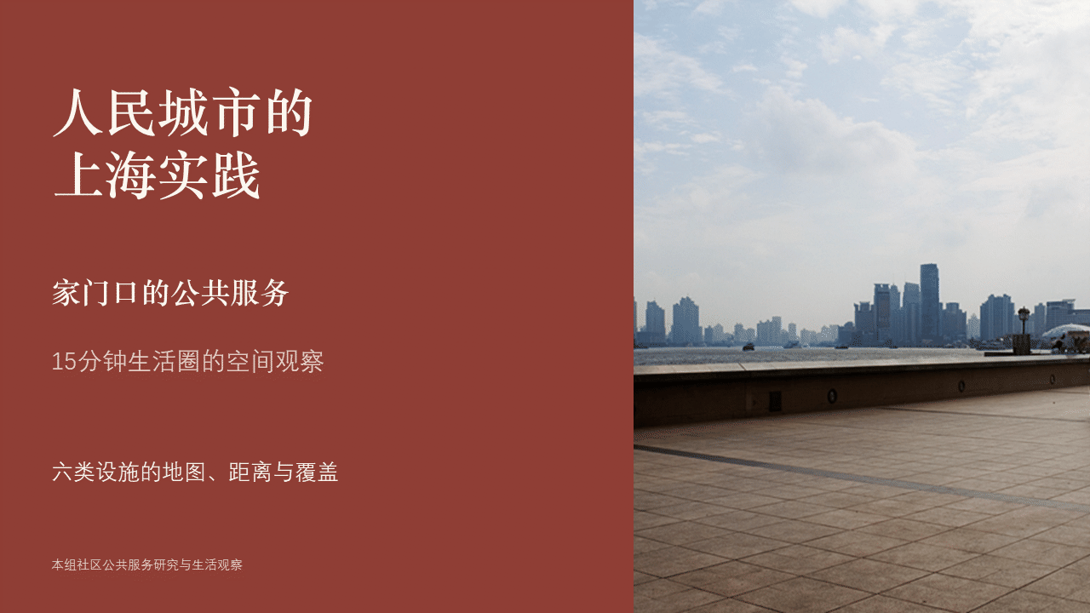
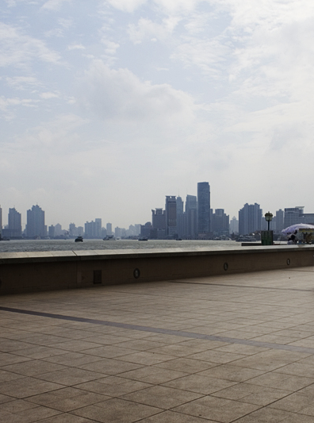
人民城市的
上海实践
家门口的公共服务
15分钟生活圈的空间观察
六类设施的地图、距离与覆盖
本组社区公共服务研究与生活观察
01
Notes:
我们先从上海社区公共服务切入，观察人民城市的理念怎样进入普通人的日常生活。
完整讲稿：D:/教学相长也/人民城市/人民城市的上海实践_补充插图版.docx
来源：

Slide 2
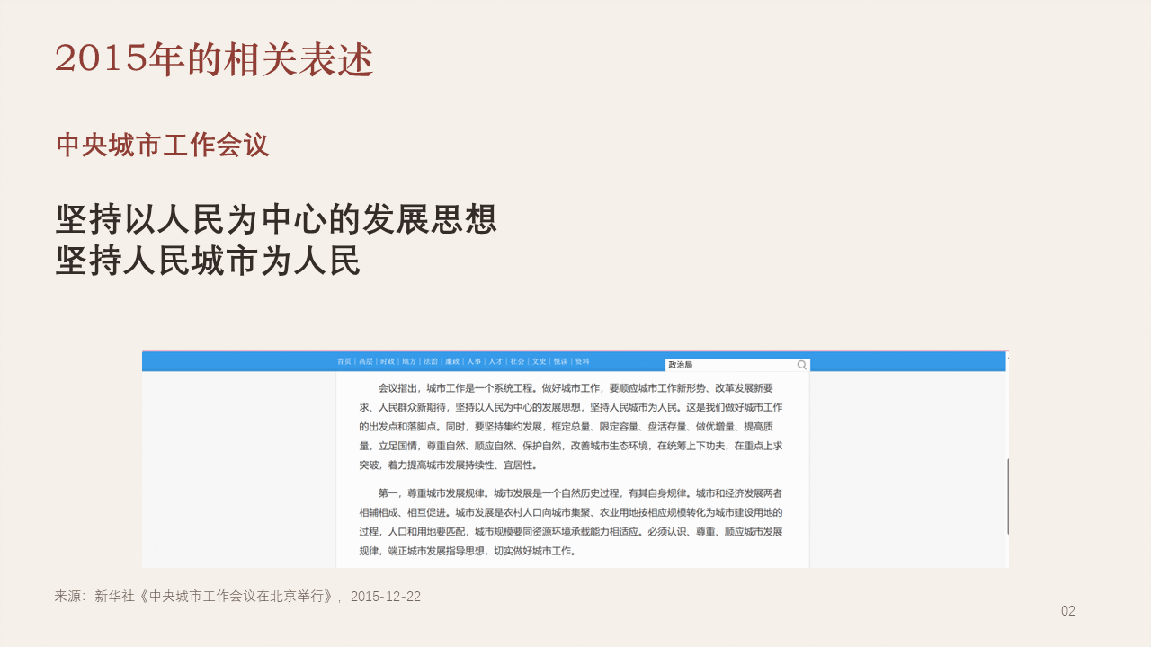
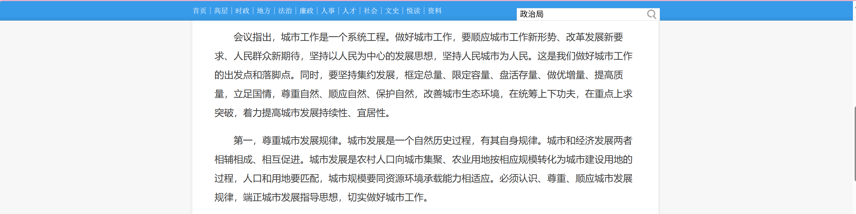
2015年的相关表述
中央城市工作会议
坚持以人民为中心的发展思想
坚持人民城市为人民
来源：新华社《中央城市工作会议在北京举行》，2015-12-22
02
Notes:
2015年12月20日至21日召开的中央城市工作会议，已经明确提出坚持以人民为中心的发展思想，坚持人民城市为人民。这说明相关表述已经进入当时的中央城市工作部署。它与2019年完整重要理念的首次提出需要区分。
完整讲稿：D:/教学相长也/人民城市/人民城市的上海实践_补充插图版.docx
来源：
https://www.xinhuanet.com/politics/2015-12/22/c_1117545528.htm

Slide 3


2019年杨浦滨江的提出场景
2019年11月2日
人民城市人民建
人民城市为人民
杨树浦水厂滨江段
工业滨江转为市民公共空间
来源：新华社，2019-11-03；摄影：鞠鹏、谢环驰；人民网转载
03
Notes:
2019年11月2日下午，习近平总书记来到杨浦滨江公共空间杨树浦水厂滨江段考察，与休闲健身的市民交流，并提出人民城市人民建，人民城市为人民的重要理念。工业滨江转为市民可以使用的公共空间，是理解这一理念的具体场景。
完整讲稿：D:/教学相长也/人民城市/人民城市的上海实践_补充插图版.docx
来源：
https://cpc.people.com.cn/n1/2019/1103/c64094-31434692.html
https://www.shanghai.gov.cn/nw4411/20241102/fcb650016bba4c0ebf1a633c9dbada9a.html

Slide 4

人民城市的政策时间线 2015至2023
2015.12
中央城市工作会议
明确人民城市为人民
2019.11.02
杨浦滨江考察
提出完整重要理念
2020.06.23
上海市委全会
部署五个人人城市
2020.11.12
浦东开发开放30周年
强调宜居安居与治理
2022.10.16
党的二十大报告
人民城市理念写入报告
2023.11—12
上海考察
关注城市建设者住房
来源：新华社、上海市委、《求是》、中央文件；完整链接与日期说明见备注
04
Notes:
2015.12 中央城市工作会议 明确人民城市为人民
2019.11.02 杨浦滨江考察 提出完整重要理念
2020.06.23 上海市委全会 部署五个人人城市
2020.11.12 浦东开发开放30周年 强调宜居安居与治理
2022.10.16 党的二十大报告 人民城市理念写入报告
2023.11—12 上海考察 关注城市建设者住房
2015年会议为12月20日至21日，报道12月22日。2019年考察11月2日，报道11月3日。二十大报告作于10月16日、全文10月25日发布。2023年考察11月28日至12月2日，建设者之家11月29日。2024年决定7月18日通过、7月21日发布。2025年7月14日讲话在2026年第2期求是发表。城市高质量发展意见8月15日落款、8月28日公开。
完整讲稿：D:/教学相长也/人民城市/人民城市的上海实践_补充插图版.docx
来源：
https://www.xinhuanet.com/politics/2015-12/22/c_1117545528.htm
https://cpc.people.com.cn/n1/2019/1103/c64094-31434692.html
https://www.shkjdw.gov.cn/c/2020-06-23/523645.shtml
https://www.xinhuanet.com/politics/2020-11/12/c_1126732554.htm
https://www.xinhuanet.com/politics/2022-10/25/c_1129079429.htm
https://www.cac.gov.cn/2023-12/03/c_1703306405757560.htm

Slide 5

人民城市的政策时间线 2024至2026
2024.07.18
二十届三中全会
城市更新与治理改革
2024.11.02
上海市委署名文章
总结理念提出五年实践
2024.11.04报道
老杨树宣讲汇回信
鼓励市民参与城市治理
2025.07.14—15
中央城市工作会议
建设现代化人民城市
2025.08.15落款
城市高质量发展意见
明确2030和2035年目标
2026.07.15
上海市民新村考察
更新问需问计问效于民
来源：新华社、上海市委、《求是》、中央文件；完整链接与日期说明见备注
05
Notes:
2024.07.18 二十届三中全会 城市更新与治理改革
2024.11.02 上海市委署名文章 总结理念提出五年实践
2024.11.04报道 老杨树宣讲汇回信 鼓励市民参与城市治理
2025.07.14—15 中央城市工作会议 建设现代化人民城市
2025.08.15落款 城市高质量发展意见 明确2030和2035年目标
2026.07.15 上海市民新村考察 更新问需问计问效于民
2015年会议为12月20日至21日，报道12月22日。2019年考察11月2日，报道11月3日。二十大报告作于10月16日、全文10月25日发布。2023年考察11月28日至12月2日，建设者之家11月29日。2024年决定7月18日通过、7月21日发布。2025年7月14日讲话在2026年第2期求是发表。城市高质量发展意见8月15日落款、8月28日公开。
完整讲稿：D:/教学相长也/人民城市/人民城市的上海实践_补充插图版.docx
来源：
https://www.news.cn/politics/20240721/cec09ea2bde840dfb99331c48ab5523a/c.html
https://www.shanghai.gov.cn/nw4411/20241102/fcb650016bba4c0ebf1a633c9dbada9a.html
https://cpc.people.com.cn/n1/2024/1104/c64094-40353495.html
https://www.qstheory.cn/20260115/d3e63b3075754be4a98c172afdf6d9b7/c.html
https://www.mee.gov.cn/zcwj/zyygwj/202508/t20250828_1126302.shtml
https://politics.people.com.cn/n1/2026/0716/c1024-40761422.html

Slide 6
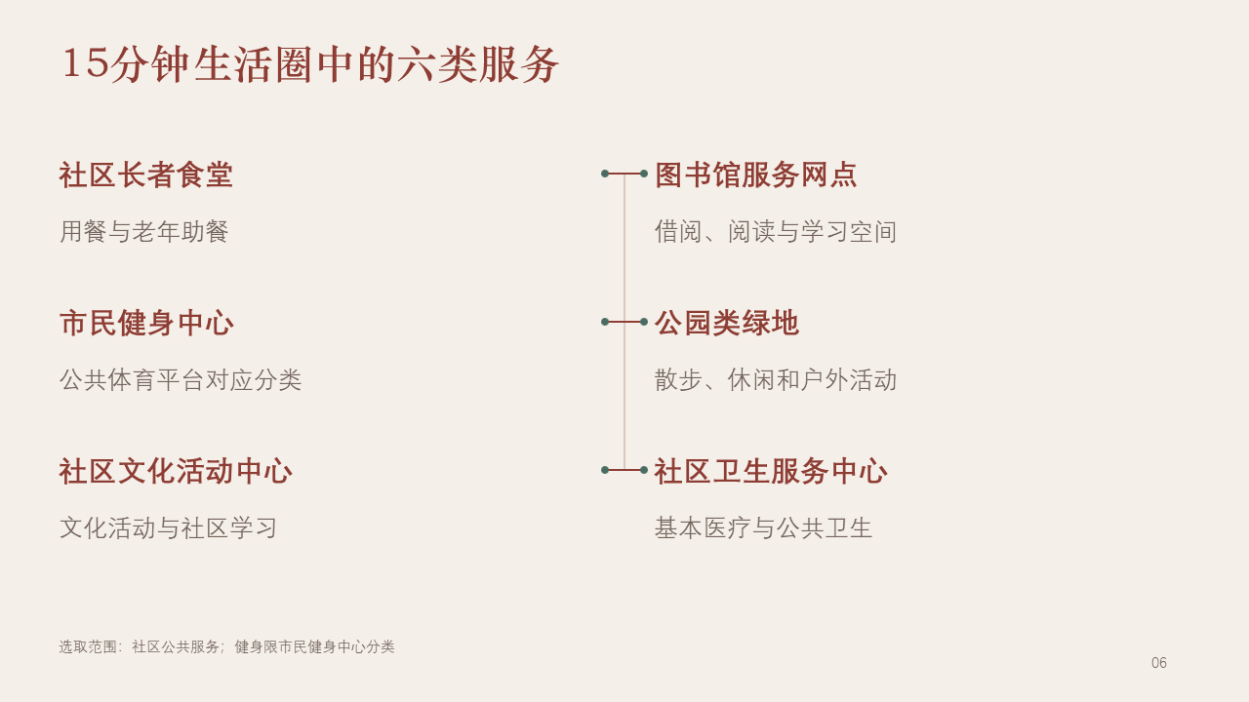
15分钟生活圈中的六类服务
社区长者食堂
图书馆服务网点
用餐与老年助餐
借阅、阅读与学习空间
市民健身中心
公园类绿地
公共体育平台对应分类
散步、休闲和户外活动
社区文化活动中心
社区卫生服务中心
文化活动与社区学习
基本医疗与公共卫生
选取范围：社区公共服务；健身限市民健身中心分类
06
Notes:
我们选取社区长者食堂、公园类绿地、市民健身中心、图书馆服务网点、社区文化活动中心和社区卫生服务中心，观察用餐、阅读、运动、休闲、文化学习和基本医疗。它们连接不同年龄人的生活，也包括户外空间和室内服务。
完整讲稿：D:/教学相长也/人民城市/人民城市的上海实践_补充插图版.docx
来源：

Slide 7
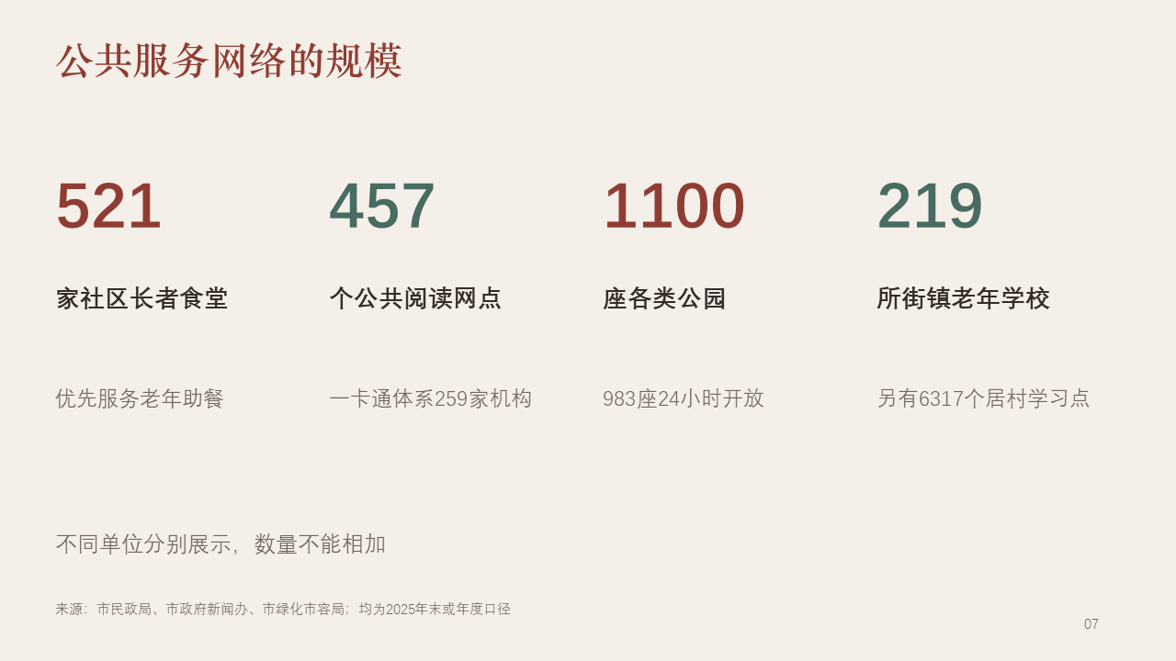
公共服务网络的规模
521
457
1100
219
家社区长者食堂
个公共阅读网点
座各类公园
所街镇老年学校
优先服务老年助餐
一卡通体系259家机构
983座24小时开放
另有6317个居村学习点
不同单位分别展示，数量不能相加
来源：市民政局、市政府新闻办、市绿化市容局；均为2025年末或年度口径
07
Notes:
截至2025年底，上海有521家社区长者食堂，中心图书馆一卡通体系259家机构和457个服务网点。2025年末公园名录1100座，2025年执行情况报告记载983座24小时开放。老年教育统计219所街镇老年学校、6317个居村学习点，全年线下学员累计146.73万人次。官方网络规模与本组空间测算样本的时点、筛选不同，不能直接相减推算停业数量。
完整讲稿：D:/教学相长也/人民城市/人民城市的上海实践_补充插图版.docx
来源：
https://mzj.sh.gov.cn/2026bsmz/20260716/846a1b55bf3a4f5381fe26a25c17353f.html
https://www.shio.gov.cn/TrueCMS/shxwbgs/ywts/content/e2631e50-9d35-41d2-821b-6c638729964d.htm
https://lhsr.sh.gov.cn/lhgl/20260116/dfec3bf8-19d3-4dcb-9975-5dbd0112639f.html
https://mzj.sh.gov.cn/2026bsmz/20260515/aaa41ec3fec949c79d7958aad878aa6f.html

Slide 8

地图与折中曲线怎样读
地图
折中曲线
全市16区与中心七区并排看
服务半径逐步扩大
显示样本居住用地的覆盖变化
横轴 直线半径 纵轴 面积覆盖率
圆点 折中候选 △ 85%目标
两条曲线采用共同坐标尺度
同一时点数据，半径从约60%覆盖扩展到约88%覆盖
全市分母531.61平方公里 中心七区85.76平方公里
本组测算：OSM已标注居住用地面积；直线距离；两套范围分别计算
08
Notes:
全市包括16区；中心七区为黄浦、徐汇、长宁、静安、普陀、虹口和杨浦，浦东只纳入全市。面积分母分别531.61和85.76平方公里。曲线由25米采样计算，关键覆盖节点以原始几何缓冲与住宅相交复核。折中候选采用95%上限与归一化弦距判据，不是唯一最优值。R85是达到85%样本住宅面积覆盖的最小统一直线半径。动画改变半径，不是时间变化。
完整讲稿：D:/教学相长也/人民城市/人民城市的上海实践_补充插图版.docx
来源：

Slide 9
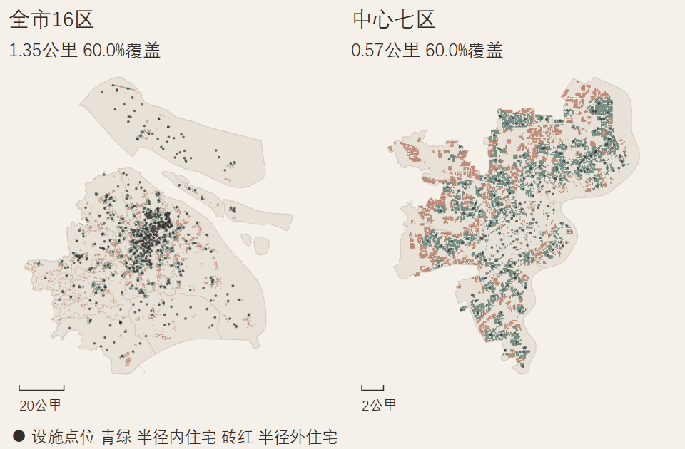
社区长者食堂的地图与折中曲线
全市16区
中心七区
● 折中候选 △ 85%目标
全市 候选 1.80公里 / 72.0%
七区 候选 0.75公里 / 75.7%
同一时点半径变化 点位名录与实际开放、收费分别核实
本组测算；名录/点位快照 2026-10-12；© OpenStreetMap contributors，ODbL
09
Notes:
社区长者食堂：全市纳入512个，R85 2.48公里；折中候选1.800公里，面积覆盖72.0%。中心七区纳入193个，R85 0.92公里；折中候选0.750公里，覆盖75.7%。动画从60%到88%覆盖，对应半径变化。60%、70%、80%、85%、88%关键节点以原始多边形计算核验；其他帧按25米采样曲线估算。图上250米/100米色格用于显示。点位名录与实际开放、收费分别核实。
距离未计道路、围墙、过江、出入口、开放时间、费用及服务容量。85%与88%均不表示居民人口覆盖率，也不是官方15分钟步行可达率。
资料文件：D:/教学相长也/人民城市/资料/（对应设施）/analysis.json、coverage_results.json；D:/教学相长也/人民城市/资料/覆盖折中点分析/tradeoff_results.json。
完整讲稿：D:/教学相长也/人民城市/人民城市的上海实践_补充插图版.docx
来源：
https://shyl.mzj.sh.gov.cn/agencyQuery
https://www.library.sh.cn/guide/libraryLocation
https://www.shggty.com.cn/facilityMap.html
https://whlyj.sh.gov.cn/sqwhhdzx/20260818/c50581fd2b7541fb81824a485f3a368b.html
https://wsjkw.sh.gov.cn/fwjg/20180601/0012-55892.html
https://www.openstreetmap.org/copyright

Slide 10
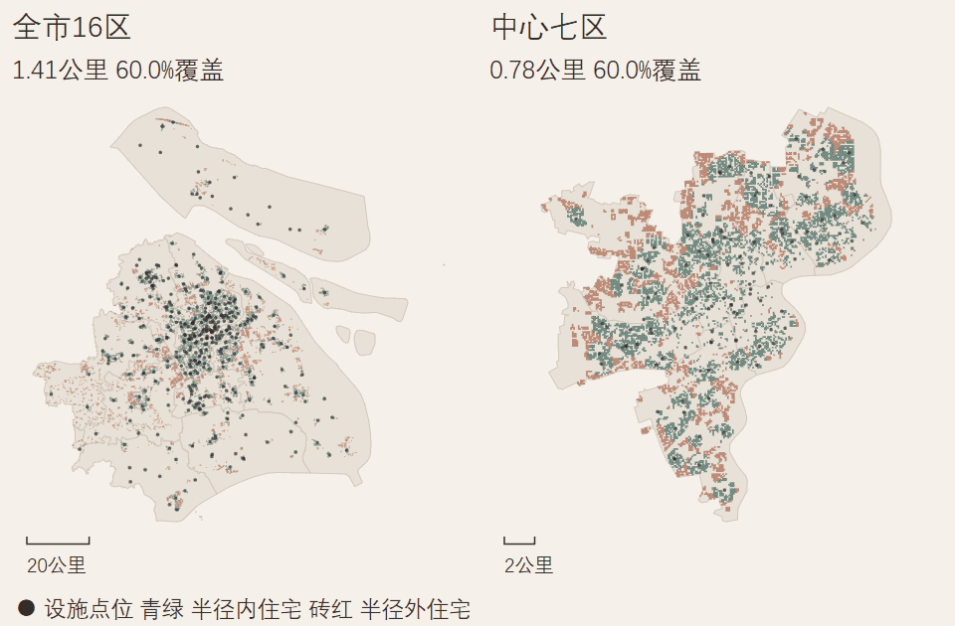
图书馆服务网点的地图与折中曲线
全市16区
中心七区
● 折中候选 △ 85%目标
全市 候选 1.85公里 / 72.5%
七区 候选 1.00公里 / 77.0%
同一时点半径变化 服务网点不保证自习座位
本组测算；名录/点位快照 2026-10-12；© OpenStreetMap contributors，ODbL
10
Notes:
图书馆服务网点：全市纳入385个，R85 2.56公里；折中候选1.850公里，面积覆盖72.5%。中心七区纳入117个，R85 1.17公里；折中候选1.000公里，覆盖77.0%。动画从60%到88%覆盖，对应半径变化。60%、70%、80%、85%、88%关键节点以原始多边形计算核验；其他帧按25米采样曲线估算。图上250米/100米色格用于显示。服务网点不保证自习座位。
距离未计道路、围墙、过江、出入口、开放时间、费用及服务容量。85%与88%均不表示居民人口覆盖率，也不是官方15分钟步行可达率。
资料文件：D:/教学相长也/人民城市/资料/（对应设施）/analysis.json、coverage_results.json；D:/教学相长也/人民城市/资料/覆盖折中点分析/tradeoff_results.json。
完整讲稿：D:/教学相长也/人民城市/人民城市的上海实践_补充插图版.docx
来源：
https://shyl.mzj.sh.gov.cn/agencyQuery
https://www.library.sh.cn/guide/libraryLocation
https://www.shggty.com.cn/facilityMap.html
https://whlyj.sh.gov.cn/sqwhhdzx/20260818/c50581fd2b7541fb81824a485f3a368b.html
https://wsjkw.sh.gov.cn/fwjg/20180601/0012-55892.html
https://www.openstreetmap.org/copyright

Slide 11
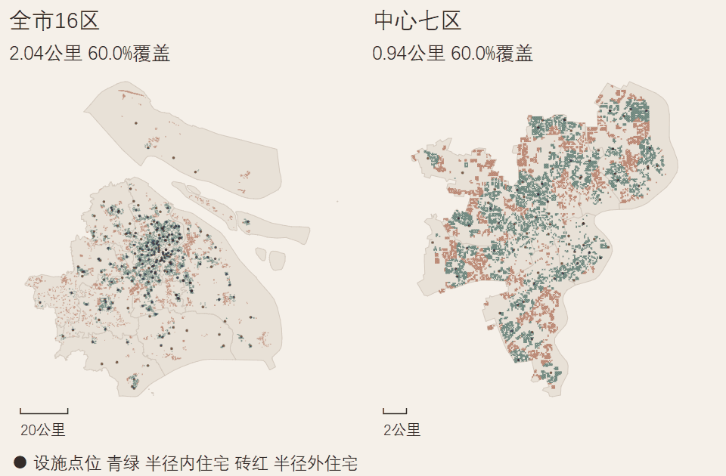
市民健身中心的地图与折中曲线
全市16区
中心七区
● 折中候选 △ 85%目标
全市 候选 2.63公里 / 70.9%
七区 候选 1.20公里 / 76.2%
同一时点半径变化 点位名录与实际开放、收费分别核实
本组测算；名录/点位快照 2026-10-12；© OpenStreetMap contributors，ODbL
11
Notes:
市民健身中心：全市纳入217个，R85 4.02公里；折中候选2.625公里，面积覆盖70.9%。中心七区纳入77个，R85 1.38公里；折中候选1.200公里，覆盖76.2%。动画从60%到88%覆盖，对应半径变化。60%、70%、80%、85%、88%关键节点以原始多边形计算核验；其他帧按25米采样曲线估算。图上250米/100米色格用于显示。点位名录与实际开放、收费分别核实。
距离未计道路、围墙、过江、出入口、开放时间、费用及服务容量。85%与88%均不表示居民人口覆盖率，也不是官方15分钟步行可达率。
资料文件：D:/教学相长也/人民城市/资料/（对应设施）/analysis.json、coverage_results.json；D:/教学相长也/人民城市/资料/覆盖折中点分析/tradeoff_results.json。
完整讲稿：D:/教学相长也/人民城市/人民城市的上海实践_补充插图版.docx
来源：
https://shyl.mzj.sh.gov.cn/agencyQuery
https://www.library.sh.cn/guide/libraryLocation
https://www.shggty.com.cn/facilityMap.html
https://whlyj.sh.gov.cn/sqwhhdzx/20260818/c50581fd2b7541fb81824a485f3a368b.html
https://wsjkw.sh.gov.cn/fwjg/20180601/0012-55892.html
https://www.openstreetmap.org/copyright

Slide 12
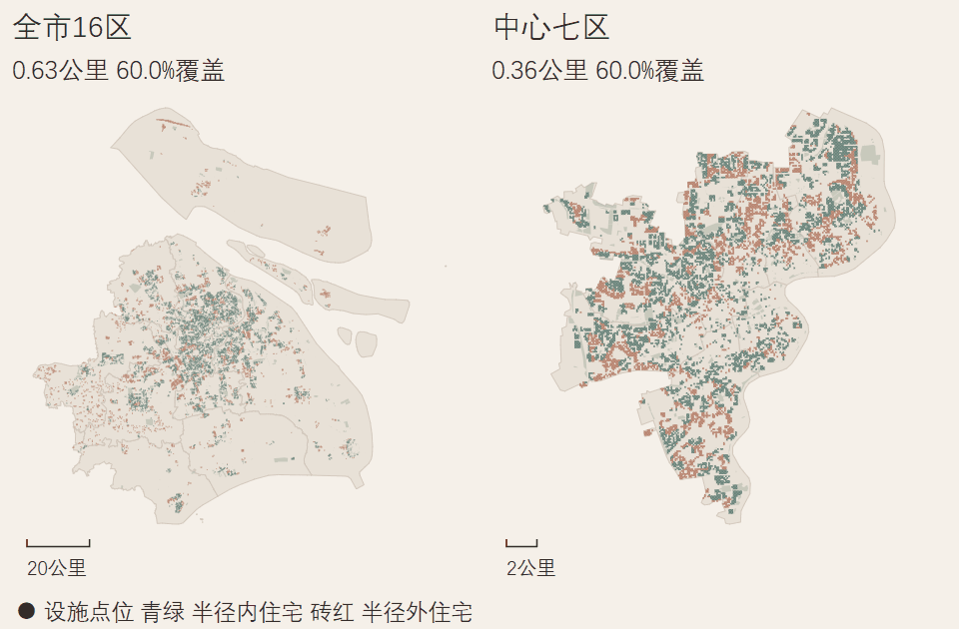
公园类绿地 初版的地图与折中曲线
全市16区
中心七区
● 折中候选 △ 85%目标
全市 候选 0.97公里 / 76.5%
七区 候选 0.45公里 / 72.5%
同一时点半径变化 绿地按范围距离；实际开放与入口待核验
本组测算；名录/点位快照 2026-10-12；© OpenStreetMap contributors，ODbL
12
Notes:
公园类绿地 初版：全市纳入2067个，R85 1.36公里；折中候选0.975公里，面积覆盖76.5%。中心七区纳入517个，R85 0.56公里；折中候选0.450公里，覆盖72.5%。动画从60%到88%覆盖，对应半径变化。60%、70%、80%、85%、88%关键节点以原始多边形计算核验；其他帧按25米采样曲线估算。图上250米/100米色格用于显示。绿地按范围距离；实际开放与入口待核验。
距离未计道路、围墙、过江、出入口、开放时间、费用及服务容量。85%与88%均不表示居民人口覆盖率，也不是官方15分钟步行可达率。
资料文件：D:/教学相长也/人民城市/资料/（对应设施）/analysis.json、coverage_results.json；D:/教学相长也/人民城市/资料/覆盖折中点分析/tradeoff_results.json。
完整讲稿：D:/教学相长也/人民城市/人民城市的上海实践_补充插图版.docx
来源：
https://shyl.mzj.sh.gov.cn/agencyQuery
https://www.library.sh.cn/guide/libraryLocation
https://www.shggty.com.cn/facilityMap.html
https://whlyj.sh.gov.cn/sqwhhdzx/20260818/c50581fd2b7541fb81824a485f3a368b.html
https://wsjkw.sh.gov.cn/fwjg/20180601/0012-55892.html
https://www.openstreetmap.org/copyright

Slide 13
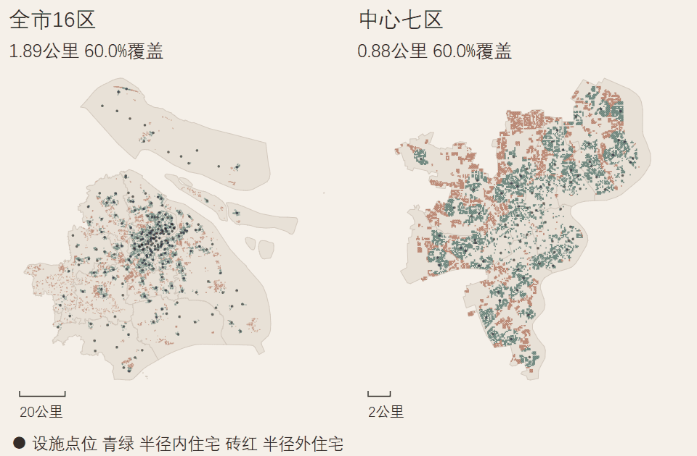
社区文化活动中心的地图与折中曲线
全市16区
中心七区
● 折中候选 △ 85%目标
全市 候选 2.52公里 / 73.4%
七区 候选 1.23公里 / 80.2%
同一时点半径变化 登记同址不等于当前设有老年大学
本组测算；名录/点位快照 2026-10-21；© OpenStreetMap contributors，ODbL
13
Notes:
社区文化活动中心：全市纳入232个，R85 3.42公里；折中候选2.525公里，面积覆盖73.4%。中心七区纳入83个，R85 1.36公里；折中候选1.225公里，覆盖80.2%。动画从60%到88%覆盖，对应半径变化。60%、70%、80%、85%、88%关键节点以原始多边形计算核验；其他帧按25米采样曲线估算。图上250米/100米色格用于显示。登记同址不等于当前设有老年大学。文化中心名录221个主分组中55组与老年学校登记同址，约24.9%；中心七区27/77约35.1%。
距离未计道路、围墙、过江、出入口、开放时间、费用及服务容量。85%与88%均不表示居民人口覆盖率，也不是官方15分钟步行可达率。
资料文件：D:/教学相长也/人民城市/资料/（对应设施）/analysis.json、coverage_results.json；D:/教学相长也/人民城市/资料/覆盖折中点分析/tradeoff_results.json。
完整讲稿：D:/教学相长也/人民城市/人民城市的上海实践_补充插图版.docx
来源：
https://shyl.mzj.sh.gov.cn/agencyQuery
https://www.library.sh.cn/guide/libraryLocation
https://www.shggty.com.cn/facilityMap.html
https://whlyj.sh.gov.cn/sqwhhdzx/20260818/c50581fd2b7541fb81824a485f3a368b.html
https://wsjkw.sh.gov.cn/fwjg/20180601/0012-55892.html
https://www.openstreetmap.org/copyright

Slide 14
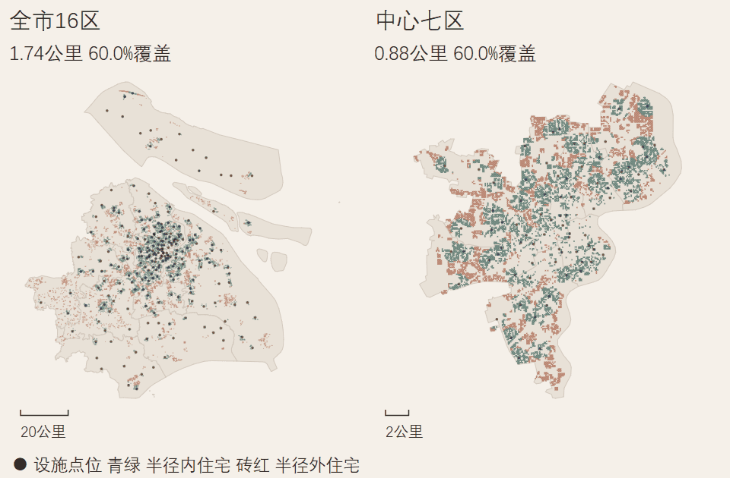
社区卫生服务中心的地图与折中曲线
全市16区
中心七区
● 折中候选 △ 85%目标
全市 候选 2.27公里 / 72.5%
七区 候选 1.13公里 / 77.2%
同一时点半径变化 只计已定位中心院址，不代表全部卫生服务站
本组测算；名录/点位快照 2026-10-21；© OpenStreetMap contributors，ODbL
14
Notes:
社区卫生服务中心：全市纳入235个，R85 3.23公里；折中候选2.275公里，面积覆盖72.5%。中心七区纳入79个，R85 1.28公里；折中候选1.125公里，覆盖77.2%。动画从60%到88%覆盖，对应半径变化。60%、70%、80%、85%、88%关键节点以原始多边形计算核验；其他帧按25米采样曲线估算。图上250米/100米色格用于显示。只计已定位中心院址，不代表全部卫生服务站。
距离未计道路、围墙、过江、出入口、开放时间、费用及服务容量。85%与88%均不表示居民人口覆盖率，也不是官方15分钟步行可达率。
资料文件：D:/教学相长也/人民城市/资料/（对应设施）/analysis.json、coverage_results.json；D:/教学相长也/人民城市/资料/覆盖折中点分析/tradeoff_results.json。
完整讲稿：D:/教学相长也/人民城市/人民城市的上海实践_补充插图版.docx
来源：
https://shyl.mzj.sh.gov.cn/agencyQuery
https://www.library.sh.cn/guide/libraryLocation
https://www.shggty.com.cn/facilityMap.html
https://whlyj.sh.gov.cn/sqwhhdzx/20260818/c50581fd2b7541fb81824a485f3a368b.html
https://wsjkw.sh.gov.cn/fwjg/20180601/0012-55892.html
https://www.openstreetmap.org/copyright

Slide 15
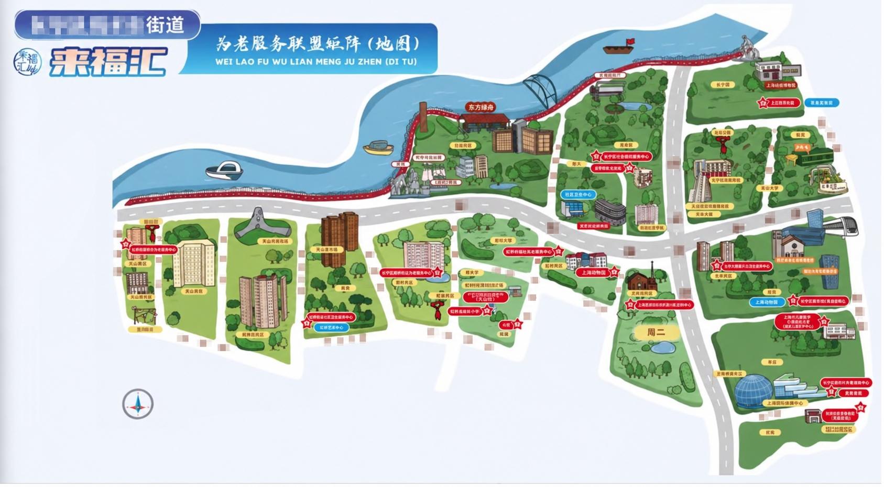
我家所在街道的公共服务
自行标注
图书馆
健身中心
社区食堂
公共绿地
卫生中心
辖区面积
约2
平方公里
图片：小组提供；面积：长宁区政府街道概况，2026-03-09
辖区总面积口径
15
Notes:
这里展示我家所在街道的公共服务地图，可以在图上标注自己使用的图书馆、健身中心、食堂、绿地与卫生中心。周家桥街道位于长宁区北部，辖区呈狭长型，东起凯旋路、西至威宁路、北靠苏州河。长宁区人民政府2026年3月9日发布的《周家桥街道概况》给出辖区面积约2平方公里。本页采用这一官方概况的约数，表示整个行政辖区面积，不能与前面OSM已标注居住用地的样本面积直接比较。
来源：https://www.shcn.gov.cn/col7485/20260309/1306692.html
地图：用户原稿提供。

Slide 16


图书馆：家附近的阅读与学习空间
8:30—20:30
周一至周日
0时
12时
24时
阅览与借阅
自习功能以实际场馆为准
节假日及临时调整
以场馆公告为准
图片：原稿提供；开放时段：上海图书馆服务网点公开记录，2026-10-12
16
Notes:
原稿提供的设施照片，拍摄日期未确定。公开名录所列开放时段为周一至周日8:30—20:30，节假日及临时调整以公告为准。文化活动中心整体开放时间为8:30—20:30，不代替各功能区开放时间。从个人体验看，附近的阅读和运动空间为日常生活提供便利。
完整讲稿：D:/教学相长也/人民城市/人民城市的上海实践_补充插图版.docx
来源：
https://www.library.sh.cn/guide/libraryLocation

Slide 17


市民健身中心：日常运动空间
7:00—22:00
工作日及周末
0时
12时
24时
市民健身中心分类
收费及预约按场馆规则
节假日及临时调整
以场馆公告为准
图片：原稿提供；开放时段：上海公共体育设施平台记录，2026-10-12
17
Notes:
原稿提供的设施照片，拍摄日期未确定。公开名录所列开放时段为工作日及周末7:00—22:00，节假日及临时调整以公告为准。文化活动中心整体开放时间为8:30—20:30，不代替各功能区开放时间。从个人体验看，附近的阅读和运动空间为日常生活提供便利。
完整讲稿：D:/教学相长也/人民城市/人民城市的上海实践_补充插图版.docx
来源：
https://www.shggty.com.cn/facilityMap.html

Slide 18
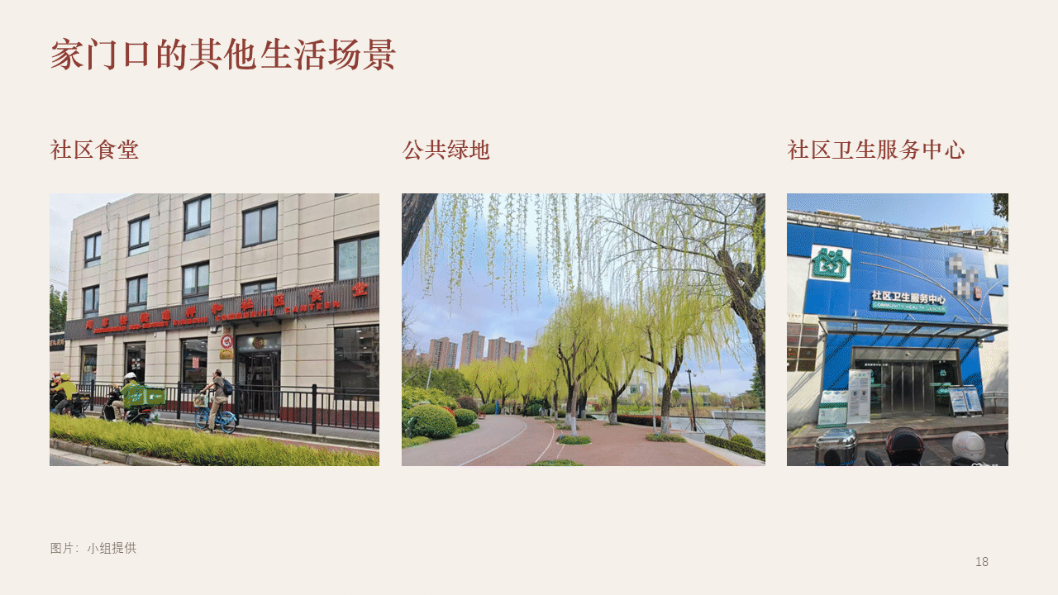


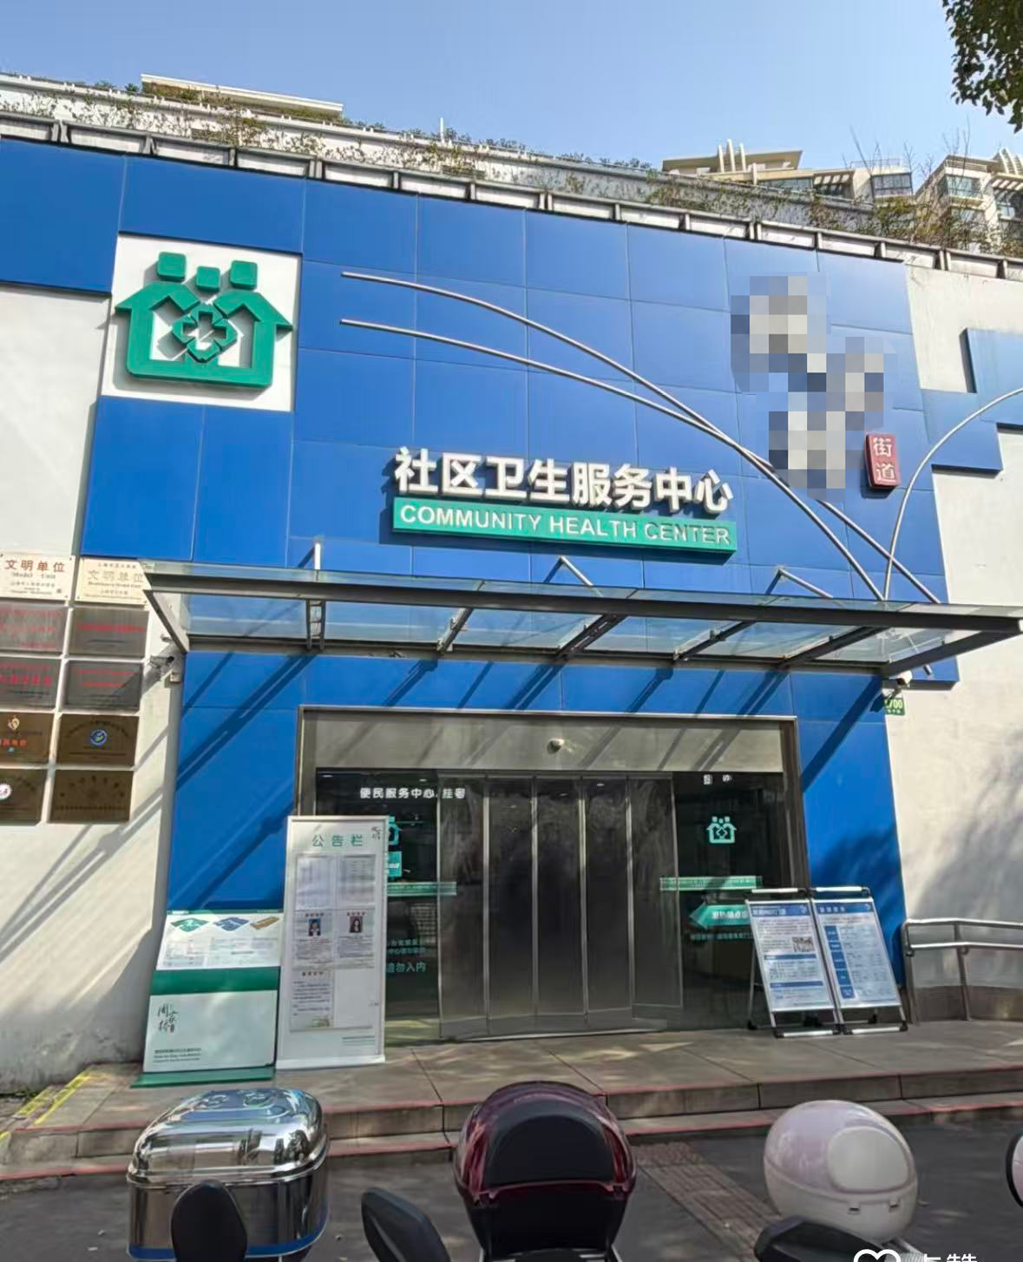
家门口的其他生活场景
社区食堂
公共绿地
社区卫生服务中心
图片：小组提供
18
Notes:
三张实景照片分别为社区食堂、公共绿地与社区卫生服务中心，由小组提供。用餐、散步与基本就医构成家门口公共服务的日常使用场景。照片中的拍摄日期、收费、服务项目和开放时间没有在本页作推断。

Slide 19

小组对人民城市的理解
以生活和劳动在城市中的人为主体
公共制度让城市空间和基本服务
广泛惠及居民
能够负担生活、稳定居住、参与治理
本组理解：社区公共服务是观察人民城市的一个入口
19
Notes:
经过观察，我们小组尝试概括人民城市的内涵：以在城市生活和劳动的人为发展主体，通过公共制度，使城市空间、发展收益和基本服务广泛惠及居民，并保障人们能够负担生活、稳定居住、参与治理。这是小组理解，不作为官方定义。社区公共服务是理解这一理念的入口，后续衔接原PPT上海与纽约比较。
完整讲稿：D:/教学相长也/人民城市/人民城市的上海实践_补充插图版.docx
来源：

Slide 20
人民城市的
上海实践
纽约能不能叫人民城市？
人民城市人民建
人民城市为人民
以人民为中心，回应居民需要，
让人民共同参与城市建设。
概念出处：新华社，2019-11-03
20
Notes:
建议讲述：25秒
15分钟讲述取舍：定义只说一句，不在封面解释所有分项。
讲稿原文
人民城市强调以人民为中心，让城市建设和治理回应普通人的生活需要。今天把这个问题拆成一张日常生活的考卷：上海做了什么，纽约能不能交出一份合格的答卷？
数据来源与完整口径
新华社《习近平：人民城市人民建，人民城市为人民》，中国政府网，2019-11-03
https://www.gov.cn/xinwen/2019-11/03/content_5448082.htm
外滩滨江步道照片：d’n’c / Wikimedia Commons · CC BY-SA 2.0 · 2007
https://commons.wikimedia.org/wiki/File:Promenade_-The_Bund_(Wai_Tan)_Shanghai-_(685405681).jpg
https://creativecommons.org/licenses/by-sa/2.0
本页为概念引入；第2页开始贴讲稿第1节。采用原彩色照片，未改变空间内容。

Slide 21
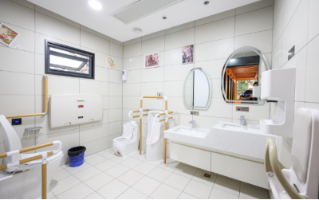

开场：一座厕所
上海
纽约
8,325 条记录
973 座在运营
约每 3,000 人一处
近每 9,000 人一处
2,631 座改造
适老、适幼设施
第三卫生间
免费厕纸和热水
全天 24 小时开放的只有 8 座
上海为平台记录，纽约为市政运营公厕，统计范围不同；这里比较设施供给的量级。
来源：上海市公共数据开放平台；沪绿化市容局；纽约市议会公共厕所分析
21
Notes:
建议讲述：80秒
15分钟讲述取舍：开场问题、改造实例、密度差异各一段；原文砍半敏感性计算可略。
讲稿原文
先问大家一个问题：在纽约逛街，突然想上厕所，怎么办？
答案是，不太好办。纽约市政府管的公厕一共一千零六十多座，正常开放的不到一千座。纽约八百五十多万人，算下来将近九千人才摊到一座能用的。全天二十四小时开门的，整个纽约市只有八座。
上海这几年在公厕上是下了真功夫的。两千六百多座环卫公厕做了适老、适幼改造，一千二百多座配了第三卫生间；两千六百多座免费供应厕纸，两千多座冬天有热水。上海还在推动商场、地铁站、文化场馆的厕所向公众开放。
上海一共有多少处公厕？统计公报里查不到，开放平台上的公共厕所数据集记录了八千三百多处，大约三千人一处，密度是纽约的三倍左右。纽约那个数只算市政府管的，上海这个数据集统计得可能更宽；就算把这八千多处砍掉一半，也还是六千人一处，比纽约密。
公厕不赚钱，用得最多的是环卫工、快递员和上了年纪的人。看一座城市怎么管公厕，大致能看出它怎么对待普通人。
数据来源与完整口径
https://data.sh.gov.cn/
https://lhsr.sh.gov.cn/ywdt/20260401/00d7c161-8280-490c-a0da-d6c995e85058.html
https://lhsr.sh.gov.cn/ywdt/20251204/b016509f-60a6-46cd-83fa-fdab372175c7.html
https://council.nyc.gov/data/public-restroom-analysis/
上海记录元数据：开放平台“城市设施-公共厕所”接口元数据；2020–2025时间范围，2026-09-21更新；有条件开放。人口2485.41万人÷8325≈2985人/条；纽约8584629÷973≈8823人/座。上海尚未清洗明细，不能写成已核实公厕总数。
截图保留原始色彩、文字和数值。

Slide 22
比什么，怎么比
比较对象 | 人口 / 面积
上海全市 | 2,485万人 / 6,341 km²
纽约市五区 | 858万人 / 778 km²
基础保障
住、吃、穿、行
民生福祉
医疗、治安、教育、文化
家庭收入差约两倍半
底层关怀
纽约约 55 万元 上海约 20.6 万元
单独看：怎么对待最穷的人
现金收入是背景，
具体生活要分项比较。
纽约为税前户收入中位数；上海由人均可支配收入均值×户均人数估算，约2.65倍。
来源：上海统计公报与住户调查；NYC RGB/ACS；纽约市规划局
22
Notes:
建议讲述：80秒
15分钟讲述取舍：压缩 GDP、HDI、PPP 方法论铺垫；重点说政府管辖范围和收入量级。
讲稿原文
今天的题目是：纽约能不能叫人民城市？
要回答它，不能看一座城市怎么称呼自己，得放到具体的生活里去比。
怎么比？最常用的尺子是 GDP 和人均收入，但它们有个毛病：房租、看病、上学、理发这些服务，价格都是本地定的，没法拿现金直接换算。联合国的人类发展指数把寿命、教育、收入放在一起算，还是太粗；购买力平价算了几十年，到现在也没有一个公认的版本。所以我们只能把日常生活拆开，一项一项地比，用普通人看得懂的指标。
比之前，先得说清楚比的是哪个纽约。纽约市有五个区，780 平方公里，850 多万人，面积只有上海的八分之一。上海全市 6,300 多平方公里，2,480 多万人，其中将近 1,000 万是外地来沪的常住人口。纽约都会区两千万人，规模更接近上海，但它跨了三个州，没有一个统一的政府。我们要看的是一座城市的政府怎么对待自己的市民，所以拿纽约市政府管的五个区，对比上海市政府管的全市，比较合适。面积差了八倍，比总量没有意义，所以下面凡是能算人均的，我们都算人均。
再看收入。2024 年，纽约一户人家的收入中位数是 8.1 万美元，折合人民币约 55 万元。上海 2025 年人均可支配收入 9.2 万元，一户平均 2.24 人，一户约 20.6 万元。纽约是上海的两倍半以上。纽约这个数是税前的，扣完税要缩水；上海这个数是平均数，普通家庭够不着平均数，也要缩水。两边都挤掉水分，还是两倍半上下。从手里的现金看，纽约比上海宽裕得多。
但收入差两倍半，不等于日子差两倍半。所以我们先比住、吃、穿、行四个基本项，再比医疗、治安、教育、文化四个加分项，最后单独看一题：怎么对待最穷的人。能找到上海具体做法的题，我们先讲上海做了什么，再看结果。
数据来源与完整口径
https://tjj.sh.gov.cn/ydsj71/20260120/39ae4cd58421478d897b739d83f39c10.html
https://tjj.sh.gov.cn/tjgb/20260630/b74619258aee4912a55a1da928b5be30.html
https://rentguidelinesboard.cityofnewyork.us/wp-content/uploads/2026/04/2026-IA.pdf
https://tjj.sh.gov.cn/tjgb/20260330/e0772941e8e041eaaad2df850b44ef98.html
https://www.health.ny.gov/statistics/vital_statistics/2022/table02.htm
https://www.nyc.gov/content/planning/pages/planning/population
口径：
纽约为税前户收入中位数；上海由人均可支配收入均值×家庭户规模估算。

Slide 23
住：稳定居住，上海明显占优
自有住房率
上海继续增加住房支持
上海 | 纽约市
59.0% | 32.3%
2025 年统计公报
7.4 万套（间）
相差约 27 个百分点
2025年建设筹措保障性租赁住房
纽约约一半租房家庭，
房租占收入三成以上。
建设者之家床位 3.2 万张
老楼加装电梯 3,295 台
自有住房率：上海2020年七普长表家庭户；纽约2023年HVS已入住住房，年份与分母不同。
来源：上海2020年人口普查年鉴表9-4；NYC 2023 HVS；上海2025统计公报
23
Notes:
建议讲述：75秒
15分钟讲述取舍：先讲纽约住房压力，再讲上海举措与 59.0% 对 32.3%，末句明确胜负。
讲稿原文
住是日常开销里最大的一块，也最值得比。
纽约的问题在于，大多数人住的房子不是自己的。2023 年，纽约市只有 32% 的家庭住在自己的房子里，三分之二租房；租房的家庭里，一半以上要把三成以上的收入交给房东。租房空置率只有 1.4%，是 1968 年以来最低。在纽约，连找到一套能租的房子都难。
上海的情况正好相反。2020 年人口普查，上海家庭的自有住房比例是 59%。这里面有一块，是当年房改时职工买下的原公有住房，算是住房政策留下的成果。普查只算家庭户，住集体宿舍的人没算进去，真实比例会低一些；但两边差了 27 个百分点，扣掉几个点也还是一大截。
没有自己房子的人，上海这几年也在管。2025 年一年筹措了 7.4 万套保障性租赁住房，给一线务工人员备下 3.2 万张床位。老小区也在修，一年给老楼加装了 3,000 多台电梯。
房租负担本来是更直接的指标，可上海统计部门不公布租金，商业网站上的数各说各话，这一项我们只好放弃，最后再说。
59% 对 32%，住这方面，上海有明显优势。
数据来源与完整口径
https://tjj.sh.gov.cn/tjnj/2020rktjnj/BNJc-9-4.jpg
https://www.nyc.gov/assets/hpd/downloads/pdfs/about/2023%20NYCHVS%20Selected%20Initial%20Findings.pdf
https://tjj.sh.gov.cn/tjgb/20260330/e0772941e8e041eaaad2df850b44ef98.html
上海为七普长表家庭户，纽约为HVS已入住住房；分母与年份不同。
纽约租金负担51.6%为2024ACS，2026 RGB报告引用；租赁空置率1.41%来自2023 HVS。上海7.4万为建设筹措量，非全部交付量。

Slide 24
吃和穿：纽约领先，程度不同
人均年度支出 | 上海 | 纽约州（折人民币） | 本组判定
吃 | 1.35 万元 | 约 6.3 万元 | 纽约稍胜
穿 | 1,936 元 | 约 1.31 万元 | 纽约压倒性胜
吃：账面约 4.7 倍
穿：接近 7 倍
餐饮价格随工资走，
花钱多不等于吃得好同样多。
全球化商品的消费差距，
比餐饮支出更直接。
纽约用州级“食品饮料＋餐饮住宿”和服装鞋类，上海为食品烟酒、衣着；汇率6.733。
来源：BEA SAPCE（纽约州2025）；上海统计年鉴2025（2024年住户支出）
24
Notes:
建议讲述：75秒
15分钟讲述取舍：吃讲花销与价格效应，穿讲可贸易商品，避免连续重复 4.7 倍与 7 倍。
讲稿原文
吃和穿，是上海的短板。纽约市没有单独的统计，我们用纽约州的数据：2025 年，纽约州人均一年在家吃饭花 4,389 美元，在外吃饭花 5,005 美元，加起来 9,394 美元，折合人民币 6.3 万元。上海 2024 年人均食品烟酒支出 1.35 万元，纽约是上海的 4.7 倍。
但这个 4.7 倍不能按字面来看。餐饮价格和工资关联很大，纽约工资高，同样一顿饭也贵得多，花的钱多不等于吃得好那么多。反过来，美国的基础农产品供应水平确实比我们高。所以吃这一项，纽约人比上海人吃得好一些，但优势没有数字看上去那么大。
穿就是压倒性的了。2024 年，上海人均一年买衣服花 1,936 元；2025 年，纽约州人均花 1,947 美元，折合人民币 1.3 万元，接近上海的 7 倍。这次不能拿购买力做借口：衣服是全球化程度最高的商品，同一件衣服在两地的价格差不了太多，花的钱差 7 倍，就是穿得差。这方面必须承认，纽约的水平高得多。
数据来源与完整口径
https://apps.bea.gov/regional/zip/SAPCE.zip
https://tjj.sh.gov.cn/tjnj/2025tjnj/C0905.htm
https://apps.bea.gov/regional/zip/SAPCE.zip
https://tjj.sh.gov.cn/tjnj/2025tjnj/C0905.htm
纽约州2025在家食品饮料4389美元，餐饮住宿5005美元（含住宿），合9394美元，折63249.802元；上海食品烟酒13550元。衣着纽约州1947美元×6.733=13109.151元，对上海1936元。不得把餐饮住宿写成纯餐饮。数据与图示为官方年度消费记录，不采用Wise。

Slide 25
行：日常出行，上海压倒性占优
把纽约票价按收入差距折算后，再比较
票价 / 通勤 | 上海 | 纽约（按收入折算）
单次地铁 | 3–4 元 | 约 7.6 元
一周通勤 | 约 40 元（10趟×4元） | 约 89 元（周封顶35美元）
一日票 18 元
三日票 45 元
消费中的交通负担
上海交通通信 10.6%
纽约都会区交通 14%
每人每年乘坐地铁
两城均约 150 次
票价按收入差2.65倍折算；支出占比的地域、年份及交通/交通通信分类不同，详见备注。
来源：上海地铁票务规则；NYC311、MTA；上海年鉴；纽约都会区消费统计
25
Notes:
建议讲述：80秒
15分钟讲述取舍：只保留一个票价折算例子；正文不报衣食住行“二比二”。备注仍完整保留新版第 5 节原文。
讲稿原文
纽约是美国公共交通最好的城市。将近一半的纽约家庭靠公共交通出行，全美只有 4%。所以纽约都会区的家庭，花在交通上的钱只占消费的 14%，全美平均是 17%。
但放到上海面前，纽约这点优势就不够看了。上海第一条地铁 1993 年才开通，三十多年修了 22 条线、960 多公里，是纽约的两倍多；地铁和公交两小时内换乘，还能优惠 1 块钱。2025 年，上海地铁运了 37 亿人次，纽约将近 13 亿人次，按人头算，两边每人每年都坐 150 次左右，用得一样多。
差别在用不用得起。纽约坐一趟地铁 3 美元，合人民币 20 块钱；就算按两城两倍半的收入差距打个折，也相当于上海人花 7 块多钱坐一趟，上海只要 3 到 4 块。纽约一周通勤最多收 35 美元，打完折也要 90 块左右，上海按一周 10 趟、每趟 4 块算，是 40 块。上海还有 18 块钱的一日票、45 块钱的三日票，72 小时随便坐。上海交通加通信两项合计，只占消费的 10.6%，纽约光交通一项就是 14%。
对比下来，显然是上海的性价比更高。日常出行，上海是压倒性优势。
衣食住行四项比下来：上海出行领先得最多，住房明显占优；纽约穿衣差距最大，吃饭稍微胜出。双方各有一个压倒性优势，这四项算二比二打平。这只是给基本项收个尾，整张卷子我们不算总分，原因到计分表再说。
数据来源与完整口径
https://portal.311.nyc.gov/article/?kanumber=KA-01014
https://www.nyc.gov/site/opa/commuters/commuters.page
https://service.shmetro.com/cpxz/3983.htm
https://service.shmetro.com/pwyh/index.htm
https://service.shmetro.com/cpxz/index.htm
https://tjj.sh.gov.cn/tjnj/2025tjnj/C0913.htm
https://www.bls.gov/regions/northeast/news-release/consumerexpenditures_newyork.htm
https://tjj.sh.gov.cn/ydsj71/20260120/39ae4cd58421478d897b739d83f39c10.html
https://tjj.sh.gov.cn/tjgb/20260630/b74619258aee4912a55a1da928b5be30.html
https://rentguidelinesboard.cityofnewyork.us/wp-content/uploads/2026/04/2026-IA.pdf
口径：
票价按户收入差2.65倍折算；支出占比为纽约都会区交通（2022–23）对上海交通通信（2024）。

Slide 26
民生福祉：四项放在一起看
项目 | 上海 | 纽约 | 胜负与程度
医疗 | 婴儿 2.34‰ 孕产妇 1.85/10万 | 婴儿 4.2‰ 孕产妇约21/10万 | 上海胜 明显
治安 | 杀人立案 0.19/10万 | 谋杀 3.6/10万 | 上海胜 压倒性
教育 | 生师比 12.5 | 生师比 13.2 | 打平
文化 | 文化往家门口搬 演出、社区生活圈 | 200余图书馆网点 资助1,171家文化机构 | 纽约胜 明显
医疗：上海2025；纽约婴儿2023、孕产妇2022（按产后42天折算）；其余口径见备注。
来源：沪卫健委、统计年鉴；NYC DOHMH、NYPD、NYSED、DCLA、公共图书馆系统
26
Notes:
建议讲述：110秒
15分钟讲述取舍：四行各约 25 秒：结果指标、判分和一句解释；原文投入、寿命、PISA、百老汇作备注参考，不逐字朗读。
讲稿原文
上海在医疗上肯花钱：2024 年财政花在卫生健康上的是 732 亿元，参加医保的超过 2,000 万人。但钱花得值不值，不看投入，要看结果。
先看人均期望寿命：上海 83.18 岁，纽约 83.2 岁，几乎一样，分不出高下。上海这个数还停在 2022 年，这一点最后再说。
寿命分不出来，就看两个国际上衡量医疗体系最常用的指标：婴儿死亡率和孕产妇死亡率。它们看的是普通家庭生孩子、养孩子的时候，医疗体系兜不兜得住。
婴儿死亡率，上海 2025 年是千分之 2.34，纽约 2023 年是千分之 4.2，高出八成。孕产妇死亡率差得更远：上海 2025 年每 10 万名活产婴儿对应 1.85 例；纽约 2022 年同样算到产后 42 天，大约是 21 例，是上海的 10 倍以上。
婴儿差八成，产妇差十倍。寿命已经拉不开，这两项拉开了，所以医疗方面，上海优势明显。
治安更不用多说。2024 年，上海杀人案立案 46 起，平均八天一起，每 10 万人约 0.19 起。2025 年，纽约谋杀案 305 起，差不多每天一起，每 10 万人约 3.6 起，是上海的 19 倍。两边统计口径略有不同，但差了一个数量级，纽约在安全方面和上海没有可比性。
教育只比义务教育，也就是每个孩子都要上的那部分。
上海的小学和初中，净入学率都是 99.9%。上海学生在国际学生测评 PISA 里拿过两次第一：2009 年阅读 556 分，2012 年数学 613 分，同一年美国学生的数学是 481 分。不过这是十多年前的成绩，之后上海不再单独参加，只能当背景。
现在能比的是生师比，也就是一位老师平均带几个学生。上海中小学是 12.5 个，纽约公立学校是 13.2 个，差不多。
差别在区与区之间。纽约 32 个学区，最宽松的一位老师带 8.7 个学生，最紧的带 13.9 个。上海各区的小学也差得不小：人口还在往里涌的嘉定、松江、闵行，一位小学老师要带 15 个学生；黄浦、长宁这些老城区，只带 11 个左右。学生往哪里去，老师没有完全跟上。
教育方面，两城整体差不多，算打平。但上海最紧的区，一位老师带 15 个学生，比纽约最紧的学区还紧，区与区之间的均衡是上海要补的。
上海这几年在把文化往家门口搬。全市划出 1,600 个"15 分钟社区生活圈"，走十几分钟就能到文化、体育、养老设施；公园一年新开 127 座，2025 年全市营业性演出 6 万多场。
但文化是纽约的传统强项。百老汇一个演出季将近 1,460 万人次观众，不过那是生意，更值得比的是不赚钱的那部分：纽约三大公共图书馆系统有 200 多个网点，大约四万人就有一个；市政府今年资助了 1,171 家文化机构，其中 96% 提供免费或者有补贴的项目。
上海街道、乡镇图书馆分馆的全市数字，我们没找到；但光看由财政托底、向所有市民免费开放的文化项目，纽约做到了上千家机构的规模。文化方面，纽约领先。
数据来源与完整口径
医疗
https://tjj.sh.gov.cn/tjgb/20260330/e0772941e8e041eaaad2df850b44ef98.html
https://wsjkw.sh.gov.cn/tjsj2/20260730/7154e5b1603642a8a3c7c0b2b8b3b149.html
https://www.nyc.gov/assets/doh/downloads/pdf/vs/2023sum.pdf
https://www.nyc.gov/assets/doh/downloads/pdf/data/maternal-mortality-annual-report-2025.pdf
治安
https://tjj.sh.gov.cn/tjnj/2025tjnj/C2303.htm
https://www.nyc.gov/site/nypd/news/PR001/nypd-safest-year-ever-gun-violence-fewest-shooting-incidents-shooting
教育
https://tjj.sh.gov.cn/tjnj/2025tjnj/C2015.htm
https://tjj.sh.gov.cn/tjnj/2025tjnj/C2013.htm
https://tjj.sh.gov.cn/tjnj/2025tjnj/C2004.htm
https://data.nysed.gov/studenteducator.php?year=2025&instid=7889678368
文化
https://www.nypl.org/about/locations
https://www.bklynlibrary.org/browse-the-branches/about
http://gis.nyc.gov/site/dcla/about/pressrelease/PR-2026-2-26-NYC-Department-of-Cultural-Affairs-Announces-74.3-Million-in-Grants-for-1171-Cultural-Organizations-Across-the-City.page
https://tjj.sh.gov.cn/tjgb/20260330/e0772941e8e041eaaad2df850b44ef98.html
https://english.shanghai.gov.cn/en-Latest-WhatsNew/20260212/af11d8de7fd24819bff50c940e428855.html
口径：
纽约孕产妇死亡约21/10万由报告按产后42天折算；两项医疗结局统计年份不同。
上海为杀人案立案，纽约为谋杀案；年份不同，比率由案件与人口计算。
生师比由官方学生与教师数计算；上海中小学含高中，纽约为K–12。
按公共图书馆网络与文化资助作判断；上海市区馆20个不用于与纽约全部网点硬比。

Slide 27
怎么对待最穷的人
上海：把托底网络铺开
纽约：住房出口仍然堵塞
1,690 元 / 人·月
12.6 万人无家可归
2026年7月起，城乡统一低保标准
其中露宿街头 4,673 人
日常需要 | 托底服务
吃饭 | 2,498个老年助餐点
养老 | 557个社区为老服务中心
就业 | 506个家门口就业服务站
租赁空置率只有 1.4%
收容所的人难以搬入稳定住房
本组判定：上海胜，压倒性
纽约是一夜点数，含收容与过渡住房；上海露宿人数未公开，本题结合制度与公布结果判断。
来源：沪民政2026低保通知、2025统计公报；HUD NY-600 2025一夜点数
27
Notes:
建议讲述：75秒
15分钟讲述取舍：只报纽约总量与街头露宿人数，不再串报贫困率、收容所日均和庇护者人数。
讲稿原文
最后一项，是两座城市怎么对待最穷的人。
上海的做法是先把网铺开，真穷到底了，有人接着。低保标准城乡统一，2026 年 7 月起是每人每月 1,690 元；吃饭有近 2,500 个老年助餐点，养老有社区为老服务中心，找工作有 500 多个家门口的就业服务站。
纽约这边，官方贫困率 18%，布朗克斯区接近 29%。2025 年 1 月联邦政府做了一次一夜点数，纽约市无家可归的有 12.6 万人，其中 4,600 多人直接睡在街上。
最让人想不通的是，纽约不是不知道这些人在哪里。收容所住了多少人，市政府每天公布，2026 年 3 月平均每天约八万五千人。问题出在出口上：全市租房空置率只有 1.4%，收容所里的人找不到房子可搬。人数数得清清楚楚，问题就是解决不了。
上海有多少人露宿街头？官方没有公布，我们不估。能比的，是两边的做法和纽约公布的结果：上海的托底从低保铺到了吃饭、养老、找工作；纽约自己公布的数字里，有十二万多人没有住处。对待最穷的人，上海做得好得多，这也是纽约失分最重的一题。
数据来源与完整口径
https://files.hudexchange.info/reports/published/CoC_PopSub_CoC_NY-600-2025_NY_2025.pdf
https://rentguidelinesboard.cityofnewyork.us/wp-content/uploads/2026/04/2026-IA.pdf
https://www.nyc.gov/assets/dhs/downloads/pdf/dashboard/tables/FY26-DHS-Data-Dashboard-Data.pdf
https://mzj.sh.gov.cn/MZ_zhuzhan277_0-2-8-15-55-229/20260702/d95374094d6041a19b2591fd241126cb.html
https://tjj.sh.gov.cn/tjgb/20260330/e0772941e8e041eaaad2df850b44ef98.html
口径：
纽约为HUD一夜点数；上海露宿人数未公开，判断结合托底制度与纽约结果。

Slide 28
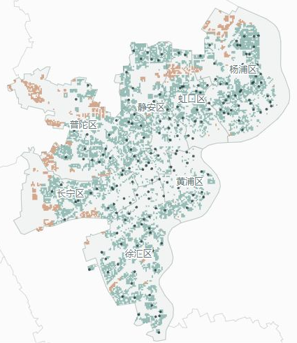
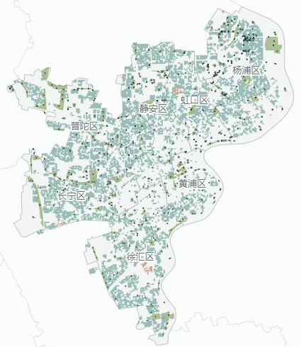
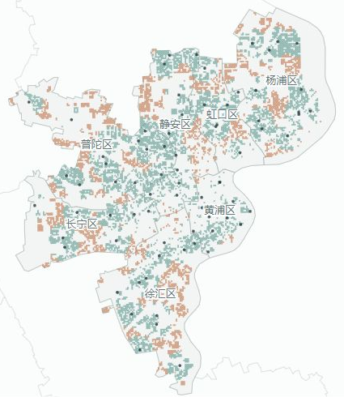
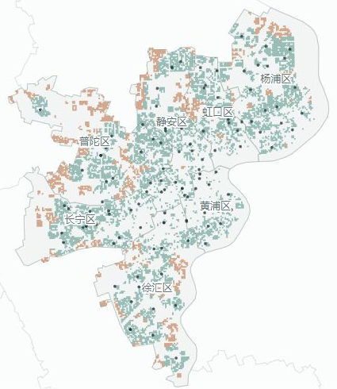
家门口的公共服务：四类设施分布
中心七区 · 直线1公里 · OSM已标注居住用地面积覆盖率
社区长者食堂
公园类绿地
87.5%
99.3%
公开食堂名录
开放状态待核验
市民健身中心
图书馆服务网点
64.4%
77.0%
仅市民健身中心分类
含分馆和自助借还网点
青绿：1公里内居住用地 橙：1公里外 绿：绿地 深色点：设施；非官方步行可达率。
来源：上海养老服务平台、公共体育设施地图、上海图书馆；© OpenStreetMap contributors，ODbL；区界DataV
28
Notes:
建议讲述：35秒
15分钟讲述取舍：从文化与养老接到“上海做了什么”；只说空间分布，四个百分比不逐个念。
讲稿原文
九道题之外，再补两件上海做的事。先看托底的服务离居民有多近。我们拿开放地图的数据，在中心七区算了一笔账：住宅用地里，一公里内有社区长者食堂的占 87.5%，有图书馆服务点的占 77%，有市民健身中心的只占 64%。
吃饭这件事，基本已经送到了家门口；健身设施还有三分之一多的住宅区够不着。这组数按直线距离算，看的是分布：哪里方便，哪里还要补，图上一目了然。
数据来源与完整口径
地图由同学提供，快照2026-10-12
https://shyl.mzj.sh.gov.cn/agencyQuery
https://www.shggty.com.cn/facilityMap.html
https://www.library.sh.cn/guide/libraryLocation
https://www.openstreetmap.org/copyright
补充材料口播：这四张图把家门口的服务落到空间上。食堂、绿地、健身中心和图书馆的分布不同，便于我们观察哪里更方便、哪里还需要补。
统一中心七区：黄浦、徐汇、长宁、静安、普陀、虹口、杨浦；不含浦东。分母为OSM已标注residential面积85.75580078037885平方公里，非人口、非全市官方住宅用地。仅七区内部设施，有边缘效应。原面相交结果87.48193829834865%、99.32504463710123%、64.3537336960096%、77.01016818720243%。绿地517个面不是517座公园，按边界测距、开放状态未完全核验；其他按点测距。未建模路网、围墙、营业时间、容量。四项不可相加、平均成综合覆盖。保留地图原始色系，几何和数据不变。官方2024年15分钟步行可达覆盖率88%属另一口径。

Slide 29
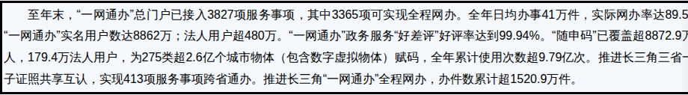
办事更方便，建设也让居民参与
一网通办
泰山人民坊
3,827 项服务
实际网办率 89.53%
阶段 | 居民如何参与
建设前 | 座谈、问卷提出需要
方案中 | 开展专题论证
建成后 | 居民参加评议
少跑线下窗口，
日常办事更方便。
实际网办率与“全程可网办事项比例”是不同指标；居民参与贯穿需求、方案和使用评价。
来源：上海2025统计公报；沪规划资源局，泰山人民坊案例
29
Notes:
建议讲述：30秒
15分钟讲述取舍：每个例子一句，承接公共服务，同时为末尾数据透明作伏笔。
讲稿原文
上海这几年也在改办事的过程。"一网通办"接了 3,800 多项服务，实际网办率 89.53%，很多事已经不用再去窗口排队。
建设上，居民也插得上话。普陀区泰山人民坊改造，动工前开了 12 场座谈会，收回 3,826 份问卷；方案拿出来，又开了 5 轮专题论证；建成以后，还请居民开了 3 场评议会。从提需求、定方案到建成后的评价，居民每一步都有发言的机会。
数据来源与完整口径
https://tjj.sh.gov.cn/tjgb/20260330/e0772941e8e041eaaad2df850b44ef98.html
https://ghzyj.sh.gov.cn/gzdt/20251224/f5b8e34f5c834200910639b27717dfdf.html
补充材料口播：上海不仅增加设施，也在改变服务的过程。一网通办减少线下跑腿；泰山人民坊让居民从提出需要、论证方案一直参与到建成后的评议。
实际网办率89.53%，好评率99.94%，不写成89.53%的事项可从头到尾网办。泰山人民坊：12场专项座谈、3826份问卷，5轮专题论证，3场事后评议。

Slide 30
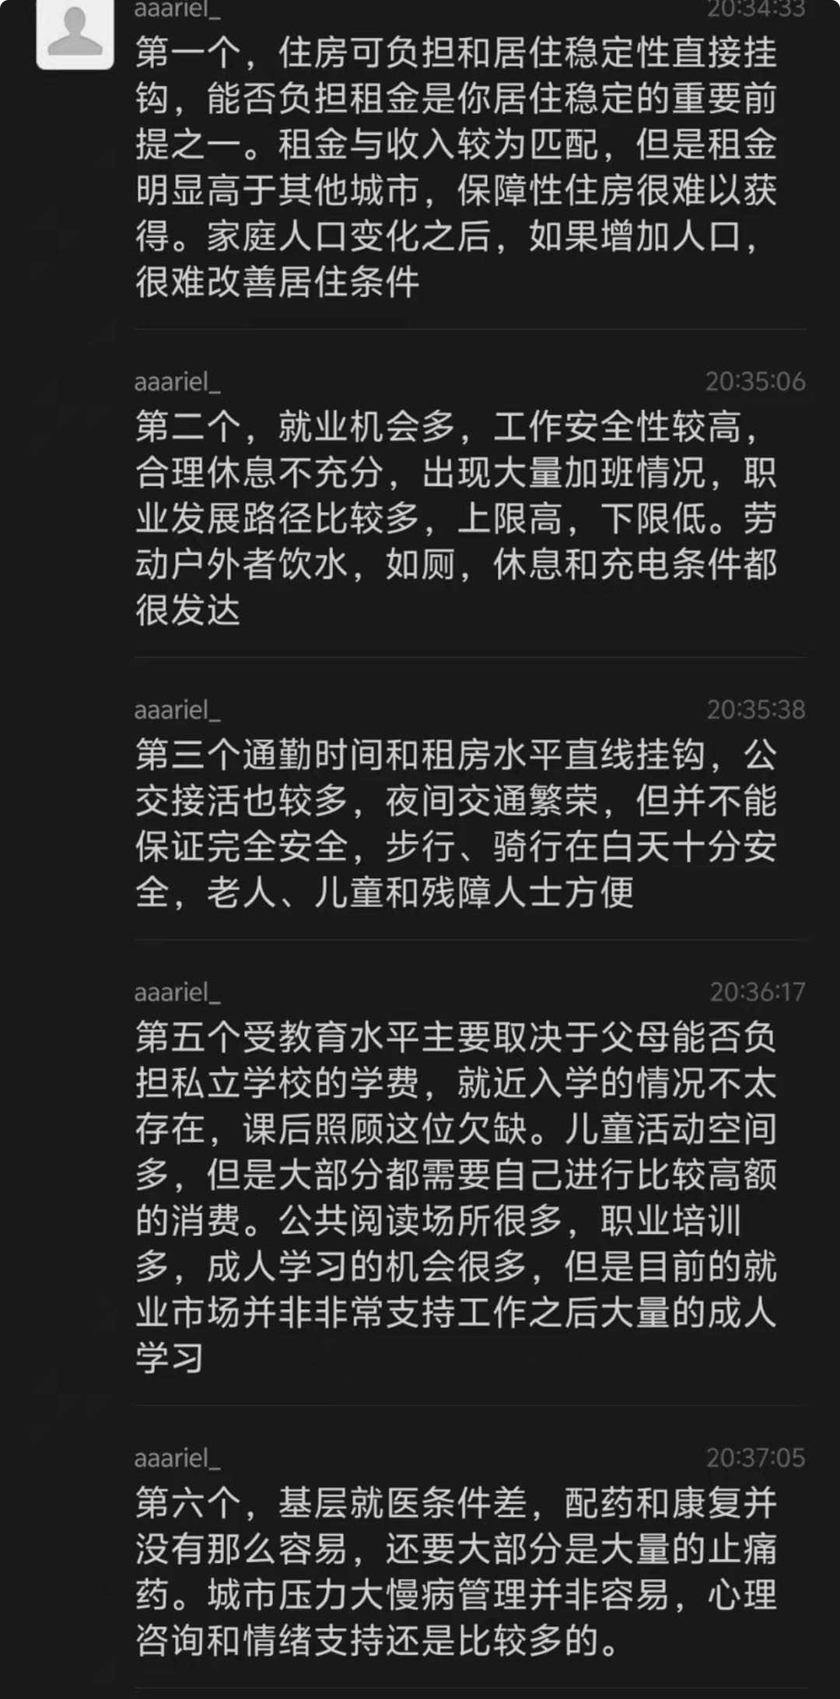
纽约同学访谈
“租金与收入较为匹配，但是租金
明显高于其他城市，
保障性住房很难获得。”
基础保障：住房与通勤
租金与收入较匹配，但房租高、保障房难获得。通勤时间与租房选择相连，公交接驳较多。夜间交通活跃，出行仍有安全顾虑。
“通勤时间和租房水平直接挂钩，
公交接驳也较多。”
民生福祉：日常公共服务
“低成本活动空间非常非常多，
这座城市有很多公园”
公园、图书馆和低成本休闲空间丰富，
多靠地铁或开车到达。心理咨询选择较多，
配药、康复和慢病管理的体验相对不便。
“突发事件中自己的基本生活保障，
也依靠自己是否有储蓄，
或者高额的商业保险。”
底层关怀：照护与应急
无障碍设施与助残条件较好，居家养老
仍有费用压力。突发事件中的生活保障，
还依靠个人储蓄或商业保险。
来源：2026年10月10日微信聊天记录访谈与文字整理；截图展示部分访谈原文，其余部分作为资料上传；
个人经历用于补充理解
30
Notes:
建议讲述：35秒
15分钟讲述取舍：挑两条摘录口播，其他留给观众阅读；用个人体验呼应前面的统计。
讲稿原文
数据来源与完整口径
原始微信截图和访谈文字整理由组员保存。
本页补充讲稿：一位在纽约生活的同学，谈到住房、通勤、公共空间和应急保障。这里挑两条原话：公共空间很多，但突发事件中的生活保障仍需要个人储蓄或商业保险。个人体验与前面的统计相互补充。
摘录定位：住房20:34:33、通勤20:35:38、公共空间20:44:09、应急20:46:18。右侧另涉及心理健康20:37:05、养老助残20:42:49、无障碍20:45:34。只依据整理记录，不推断居住年限、区域、年龄、职业。公共空间地铁/驾车可达不等同15分钟步行；储蓄和保险不表示公共救助只有自费。

Slide 31
九道题，逐题看胜负和程度
层次 | 题目 | 胜方 | 程度 | 主要依据
基础保障 | 住 | 上海 | 明显 | 自有住房率 59.0% 对 32.3%
 | 吃 | 纽约 | 稍胜 | 消费较高，价格因素缩小实际差距
 | 穿 | 纽约 | 压倒性 | 人均衣着支出接近上海7倍
 | 行 | 上海 | 压倒性 | 按收入折算的票价约为纽约一半
民生福祉 | 医疗 | 上海 | 明显 | 婴儿、孕产妇死亡率更低
 | 治安 | 上海 | 压倒性 | 严重案件发生率相差一个数量级
 | 教育 | 打平 | — | 生师比 12.5 对 13.2
 | 文化 | 纽约 | 明显 | 图书馆网络、公共文化资助
底层关怀 | 对待底层 | 上海 | 压倒性 | 托底服务与纽约无家可归结果
每题都作判断，差距大小分别保留；不把九题加成一个总分。
本组基于前述指标的判定；各题差距不同，分别呈现
31
Notes:
建议讲述：45秒
15分钟讲述取舍：不重新念九行数据，不报上海几胜、纽约几胜或基本项二比二；概括各自强项，转到答题是否完整。
讲稿原文
把九道题放到一张表上。
| | 题 | 胜方 | 程度 | 依据 |
|---|---|---|---|---|
| 基本项 | 住 | 上海 | 明显 | 自有住房率：上海 59%，纽约 32% |
| | 吃 | 纽约 | 稍胜 | 人均吃的花销：纽约州 6.3 万元，上海 1.35 万元；餐饮价格随工资走，实际差距小于账面 |
| | 穿 | 纽约 | 压倒性 | 人均衣着支出：纽约州接近上海的 7 倍 |
| | 行 | 上海 | 压倒性 | 票价按收入折算约为纽约一半；交通支出占比更低 |
| 加分项 | 医疗 | 上海 | 明显 | 婴儿死亡率：上海 2.34‰，纽约 4.2‰；孕产妇死亡率差 10 倍以上 |
| | 治安 | 上海 | 压倒性 | 每 10 万人杀人案：上海 0.19 起，纽约 3.6 起 |
| | 教育 | 打平 | — | 生师比：上海 12.5，纽约 13.2 |
| | 文化 | 纽约 | 明显 | 公共图书馆网络和文化资助 |
| 单列 | 对待底层 | 上海 | 压倒性 | 纽约无家可归 12.6 万人 |
除了教育打平，每一题都分了胜负，但我们不加总分。各题差距的大小不一样，穿衣是压倒性的，吃饭只是稍胜，一个总比分会把这些差别抹平。
数据来源与完整口径
住：https://tjj.sh.gov.cn/tjnj/2020rktjnj/BNJc-9-4.jpg
https://www.nyc.gov/assets/hpd/downloads/pdfs/about/2023%20NYCHVS%20Selected%20Initial%20Findings.pdf
https://tjj.sh.gov.cn/tjgb/20260330/e0772941e8e041eaaad2df850b44ef98.html
吃：https://apps.bea.gov/regional/zip/SAPCE.zip
https://tjj.sh.gov.cn/tjnj/2025tjnj/C0905.htm
穿：https://apps.bea.gov/regional/zip/SAPCE.zip
https://tjj.sh.gov.cn/tjnj/2025tjnj/C0905.htm
行：https://portal.311.nyc.gov/article/?kanumber=KA-01014
https://www.nyc.gov/site/opa/commuters/commuters.page
https://service.shmetro.com/cpxz/3983.htm
https://service.shmetro.com/pwyh/index.htm
https://service.shmetro.com/cpxz/index.htm
https://tjj.sh.gov.cn/tjnj/2025tjnj/C0913.htm
https://www.bls.gov/regions/northeast/news-release/consumerexpenditures_newyork.htm
医疗：https://tjj.sh.gov.cn/tjgb/20260330/e0772941e8e041eaaad2df850b44ef98.html
https://wsjkw.sh.gov.cn/tjsj2/20260730/7154e5b1603642a8a3c7c0b2b8b3b149.html
https://www.nyc.gov/assets/doh/downloads/pdf/vs/2023sum.pdf
https://www.nyc.gov/assets/doh/downloads/pdf/data/maternal-mortality-annual-report-2025.pdf
治安：https://tjj.sh.gov.cn/tjnj/2025tjnj/C2303.htm
https://www.nyc.gov/site/nypd/news/PR001/nypd-safest-year-ever-gun-violence-fewest-shooting-incidents-shooting
教育：https://tjj.sh.gov.cn/tjnj/2025tjnj/C2015.htm
https://tjj.sh.gov.cn/tjnj/2025tjnj/C2013.htm
https://tjj.sh.gov.cn/tjnj/2025tjnj/C2004.htm
https://data.nysed.gov/studenteducator.php?year=2025&instid=7889678368
文化：https://www.nypl.org/about/locations
https://www.bklynlibrary.org/browse-the-branches/about
http://gis.nyc.gov/site/dcla/about/pressrelease/PR-2026-2-26-NYC-Department-of-Cultural-Affairs-Announces-74.3-Million-in-Grants-for-1171-Cultural-Organizations-Across-the-City.page
https://tjj.sh.gov.cn/tjgb/20260330/e0772941e8e041eaaad2df850b44ef98.html
https://english.shanghai.gov.cn/en-Latest-WhatsNew/20260212/af11d8de7fd24819bff50c940e428855.html
对待底层：https://files.hudexchange.info/reports/published/CoC_PopSub_CoC_NY-600-2025_NY_2025.pdf
https://rentguidelinesboard.cityofnewyork.us/wp-content/uploads/2026/04/2026-IA.pdf
https://www.nyc.gov/assets/dhs/downloads/pdf/dashboard/tables/FY26-DHS-Data-Dashboard-Data.pdf
https://mzj.sh.gov.cn/MZ_zhuzhan277_0-2-8-15-55-229/20260702/d95374094d6041a19b2591fd241126cb.html
https://tjj.sh.gov.cn/tjgb/20260330/e0772941e8e041eaaad2df850b44ef98.html

Slide 32
纽约能叫人民城市吗？
纽约有一部分答案
上海答得更完整
吃穿用度
公共文化
数据公开
住房、出行、医疗、治安
与托底服务，都回应了
普通人的具体需要。
但最底层的人仍未被托住，
这张答卷还不算及格。
数据公开这一题，
上海还得补。
两城已能放在同一张考卷上比，而且有输有赢，这本身就是进步。
结论限于上海与纽约两座城市，不扩大为两个国家的整体比较
32
Notes:
建议讲述：50秒
15分钟讲述取舍：直接回答纽约还不算及格、上海答得更完整但透明需补，再说两城能比本身就是进步；两国范围说明用一句，全国对照数据留在原文备注中参考。
讲稿原文
回到开头的问题：纽约能不能叫人民城市？
拿同一张考卷来看，纽约有几道题答得好：吃穿用度和公共文化，它比上海强；数据公开，它也比上海做得好，这一点最后单独说。但最该答好的那道题，怎么对待最底层的人，它没有答好：十二万多人无家可归，三分之二的家庭租房，这些都是纽约自己公布的数字。所以我们的回答是：这张卷子，纽约还不算及格。
上海这张卷子答得更完整，住、行、医疗、治安和托底都拿了分。但人民城市人民建，前提是人民看得到账本，数据公开这一题，上海还得补。
比完这一圈，我们觉得更值得说的是，两座城市真的已经能放在一张卷子上比了，而且有输有赢。上海第一条地铁 1993 年才开通，三十多年后，上海人一年坐地铁的次数已经和纽约人一样多。三十多年前，这样的比较是比不起来的。这本身就是进步。
但这个比较不能往大了说，更不能拿两座城市去概括两个国家。
纽约输给上海的住和底层，在美国也是出了名的差：全美租房空置率 7% 左右，纽约只有 1.4%；纽约人口不到全美的 3%，无家可归的人却占了全美的六分之一。医疗和治安反过来，纽约比全美还好一些：婴儿死亡率纽约是千分之 4.2，全美是 5.61；谋杀率纽约每 10 万人 3.6 起，全美 4.1 起。纽约在这两项上输给上海，输的是美国的整体水平。
上海也一样。输给纽约的吃和穿，在国内已经排在前面，人均吃的花销是全国平均的 1.6 倍，穿是 1.3 倍。纽约在美国不典型，上海在中国也不典型。
数据来源与完整口径
https://tjj.sh.gov.cn/tjnj/2020rktjnj/BNJc-9-4.jpg
https://www.nyc.gov/assets/hpd/downloads/pdfs/about/2023%20NYCHVS%20Selected%20Initial%20Findings.pdf
https://tjj.sh.gov.cn/tjgb/20260330/e0772941e8e041eaaad2df850b44ef98.html
https://portal.311.nyc.gov/article/?kanumber=KA-01014
https://www.nyc.gov/site/opa/commuters/commuters.page
https://service.shmetro.com/cpxz/3983.htm
https://service.shmetro.com/pwyh/index.htm
https://service.shmetro.com/cpxz/index.htm
https://tjj.sh.gov.cn/tjnj/2025tjnj/C0913.htm
https://www.bls.gov/regions/northeast/news-release/consumerexpenditures_newyork.htm
https://files.hudexchange.info/reports/published/CoC_PopSub_CoC_NY-600-2025_NY_2025.pdf
https://rentguidelinesboard.cityofnewyork.us/wp-content/uploads/2026/04/2026-IA.pdf
https://www.nyc.gov/assets/dhs/downloads/pdf/dashboard/tables/FY26-DHS-Data-Dashboard-Data.pdf
https://mzj.sh.gov.cn/MZ_zhuzhan277_0-2-8-15-55-229/20260702/d95374094d6041a19b2591fd241126cb.html
https://tjj.sh.gov.cn/tjgb/20260330/e0772941e8e041eaaad2df850b44ef98.html
https://data.sh.gov.cn/
https://tjj.sh.gov.cn/tjgb/20260330/e0772941e8e041eaaad2df850b44ef98.html
https://wsjkw.sh.gov.cn/2022wsjkzkbg/index.html
https://wsjkw.sh.gov.cn/2023wsjkzkbg/index.html
https://wsjkw.sh.gov.cn/2024wsjkzkbg/index.html
https://opendata.cityofnewyork.us/open-data-law/
https://data.cityofnewyork.us/Social-Services/DHS-Daily-Report/k46n-sa2m

Slide 33


数据透明：上海还需要补上什么
关心的问题 | 本次查到的公开情况 | 影响什么判断
公厕有多少、在哪里 | 数据集有条件开放，明细需申请 | 设施能否就近使用
租房负担有多重 | 缺少官方市场租金统计 | 住房政策是否减轻负担
还有多少人露宿 | 人数没有公开 | 托底制度还漏了谁
居民是否更健康 | 户籍人口期望寿命停在2022年 | 医疗和健康变化
办事便利之外，也要让市民查得到城市运行的结果。
来源：上海公共数据开放平台、统计年鉴与卫健委栏目；截至本次项目资料检索
33
Notes:
建议讲述：40秒
15分钟讲述取舍：四个缺口各一句；一网通办便利已在第 10 页讲过，此处对照一句即可。
讲稿原文
最后单独说数据透明。这一题不在计分表里，但前面说过，纽约领先。
上海做得好的先说。在上海办事是真方便，"一网通办"接了 3,800 多项服务，近九成能在网上从头办到尾，好评率 99.94%，高到小数点后两位。
可一到查数据，就换了一张脸。做这份 pre，我们找上海数据花的时间，比找纽约的多得多，好几道题最后只能拿替代的数。开场的公厕，统计公报和统计年鉴里都没有总数，开放平台的数据集标着"有条件开放"，明细要写申请才能看。住这一题，上海没有租金统计，只能用 2020 年人口普查的自有住房比例。底层这一题，露宿街头的人数没有公布。医疗这一题，户籍人口的期望寿命，2022 年以后就没有再公布。
数据来源与完整口径
https://data.sh.gov.cn/
https://tjj.sh.gov.cn/tjgb/20260330/e0772941e8e041eaaad2df850b44ef98.html
https://wsjkw.sh.gov.cn/2022wsjkzkbg/index.html
https://wsjkw.sh.gov.cn/2023wsjkzkbg/index.html
https://wsjkw.sh.gov.cn/2024wsjkzkbg/index.html
https://opendata.cityofnewyork.us/open-data-law/
https://data.cityofnewyork.us/Social-Services/DHS-Daily-Report/k46n-sa2m
“未公开/缺少”均按项目检索与用户锁定材料表述；不是将单个接口概括为整个平台。实际网办率89.53%，新版口播“近九成能网上从头办到尾”存在指标混称，PPT正文已用真实指标名称。

Slide 34

人民城市人民建，也要让人民看得清
纽约：政府数据默认公开
2012 年立法
不公开需要说明理由
收容所人数每天更新
住房政策有没有用？
托底制度托住了多少人？
看租金负担有没有下降。
看还有多少人睡在街上。
公开结果，市民才能提出有依据的反馈。
来源：NYC Open Data Law（2012）；DHS Daily Report；上海公报、开放平台
34
Notes:
建议讲述：60秒
15分钟讲述取舍：用住房和托底两个具体例子说明透明为何重要，最后一句收束。
讲稿原文
纽约在 2012 年就立了法：政府数据默认公开，不公开要说明理由。收容所里住了多少人，每天更新。
这件事为什么重要？一项住房政策有没有用，要看房租负担降没降；一套托底制度托住了多少人，要看还有多少人睡在街上。如果市民总是拿替代的数、估算的数去了解自己的城市，政策就很难得到理性的反馈：做得不够的地方没人知道，做得好的地方也拿不出证据。
人民城市人民建。真想让人民参与建设，就应该尽量把城市运行的数据摆出来。谢谢大家。
数据来源与完整口径
https://data.sh.gov.cn/
https://tjj.sh.gov.cn/tjgb/20260330/e0772941e8e041eaaad2df850b44ef98.html
https://wsjkw.sh.gov.cn/2022wsjkzkbg/index.html
https://wsjkw.sh.gov.cn/2023wsjkzkbg/index.html
https://wsjkw.sh.gov.cn/2024wsjkzkbg/index.html
https://opendata.cityofnewyork.us/open-data-law/
https://data.cityofnewyork.us/Social-Services/DHS-Daily-Report/k46n-sa2m

Slide 35
人民城市人民建
人民城市为人民
谢谢大家
35
Notes:
建议讲述：5秒
15分钟讲述取舍：收束，不增加新观点。
讲稿原文
谢谢大家。
数据来源与完整口径

Slide 36
备份：范围、分母与折算
项目 | 说明
城市范围 | 上海全市对纽约市五区；州级消费、都会区交通另标
家庭收入 | 纽约税前户中位数；上海人均均值×2.24，约2.65倍
自有住房 | 上海2020家庭户；纽约2023已入住住房，均非租金负担
食物支出 | 纽约州食品饮料＋餐饮住宿（含住宿）；上海食品烟酒
孕产妇 | 纽约按产后42天约折为21/10万；不拿一年32.2直接比较
公厕密度 | 上海8325是元数据记录；纽约973是市政运营公厕
分项判定是本组评价；数据边界与缺失公开列明。
追问时使用；完整报告和计算过程见备注
36
Notes:
答辩依据：data/data-table.md；script/口径表.md；script/答辩卡.md。
问：为什么不用纽约都会区？
答：我们比的是城市政府怎么对待市民，纽约市政府只管五个区。都会区跨三个州，自有住房率等数据也取不全（NY-C6）
问：收入能直接比吗？
答：纽约是户收入中位数、税前；上海是人均可支配收入乘户均人口，是均值、到手。前者偏高，后者也偏高（均值高于中位数），所以只取"两倍半上下"这个量级（CALC-2）
问：上海 59% 自有住房率可靠吗？
答：2020 年七普长表，按家庭户统计，不含集体户，所以偏高。纽约 32.3% 是 2023 年住房与空置调查（SH-C1、NY-C5）
问：为什么不比房租负担？
答：纽约有官方数（租房户房租收入比中位数约 31%），上海统计部门没有公布租金；商业网站和行业报告的数口径不一致，算不出可比的负担
问：吃的花销口径一样吗？
答：纽约的"餐饮住宿"含住宿，上海的"食品烟酒"含烟酒，两边都偏高一点，不改变量级
问：吃和穿为什么用纽约州？
答：纽约市没有单独的消费分项统计，用的是美国商务部经济分析局的州级数据；它的分母含雇主和政府代付的医疗等，比住户调查宽，纽约的比例偏低（3.6 节）
问：孕产妇死亡率口径一样吗？
答：纽约原始口径算到产后一年（32.2/10 万，2022）；按纽约报告里的死亡时间分布截到 42 天约 21/10 万，与上海口径一致（NY-H11）
问：上海公厕 8,325 处包括哪些？
答：这是开放平台"城市设施-公共厕所"数据集的记录条数，由市绿化市容局提供，平台没有写明统计范围，样例里还有已撤销的"闸北区"。纽约 1,064 座只算市政府管理的公厕。所以"三倍"只说明量级（SH-T1、NY-G5、CALC-7）

Slide 37
备份：民生福祉的年份与范围
指标 | 上海 | 纽约
婴儿死亡率 | 2025年，2.34‰ | 2023年，4.2‰
孕产妇死亡率 | 2025年，1.85/10万 | 2022年，产后42天约21/10万
严重案件 | 2024杀人立案46起，0.19/10万 | 2025谋杀305起，3.6/10万
生师比 | 2024中小学含高中，12.5 | 2024–25公立K–12，13.2
文化资助 | 上海分馆全市总数未取得 | FY2026资助1171家；96%有免费/补贴
区际教育配置仍有差异：上海部分流入区小学约15生/师，纽约最紧学区13.9。
健康、治安、教育、文化具体口径；不延伸为所有服务质量的量化倍率
37
Notes:
问：期望寿命为什么不判分？
答：上海 83.18 岁是 2022 年户籍人口，之后未公布；纽约 83.2 岁是 2024 年全体居民的临时数。年份和人群都不同
问：孕产妇死亡率口径一样吗？
答：纽约原始口径算到产后一年（32.2/10 万，2022）；按纽约报告里的死亡时间分布截到 42 天约 21/10 万，与上海口径一致（NY-H11）
问：杀人案能比吗？
答：上海是公安立案的杀人案，纽约是谋杀案，口径略有不同，但差约 19 倍（SH-H10、NY-H4a）
问：文化为什么判纽约胜？
答：纽约有三大图书馆系统 200 多个网点、财政资助 1,171 家机构且 96% 有免费或补贴项目；上海只查到市、区两级图书馆 20 个，街镇分馆和免费场馆的全市统一数字没有找到。按能查到的数据判
口径：
纽约孕产妇死亡约21/10万由报告按产后42天折算；两项医疗结局统计年份不同。
上海为杀人案立案，纽约为谋杀案；年份不同，比率由案件与人口计算。
生师比由官方学生与教师数计算；上海中小学含高中，纽约为K–12。
按公共图书馆网络与文化资助作判断；上海市区馆20个不用于与纽约全部网点硬比。
来源：
https://tjj.sh.gov.cn/tjgb/20260330/e0772941e8e041eaaad2df850b44ef98.html
https://wsjkw.sh.gov.cn/tjsj2/20260730/7154e5b1603642a8a3c7c0b2b8b3b149.html
https://www.nyc.gov/assets/doh/downloads/pdf/vs/2023sum.pdf
https://www.nyc.gov/assets/doh/downloads/pdf/data/maternal-mortality-annual-report-2025.pdf
https://tjj.sh.gov.cn/tjnj/2025tjnj/C2303.htm
https://www.nyc.gov/site/nypd/news/PR001/nypd-safest-year-ever-gun-violence-fewest-shooting-incidents-shooting
https://tjj.sh.gov.cn/tjnj/2025tjnj/C2015.htm
https://tjj.sh.gov.cn/tjnj/2025tjnj/C2013.htm
https://tjj.sh.gov.cn/tjnj/2025tjnj/C2004.htm
https://data.nysed.gov/studenteducator.php?year=2025&instid=7889678368
https://www.nypl.org/about/locations
https://www.bklynlibrary.org/browse-the-branches/about
http://gis.nyc.gov/site/dcla/about/pressrelease/PR-2026-2-26-NYC-Department-of-Cultural-Affairs-Announces-74.3-Million-in-Grants-for-1171-Cultural-Organizations-Across-the-City.page
https://english.shanghai.gov.cn/en-Latest-WhatsNew/20260212/af11d8de7fd24819bff50c940e428855.html

Slide 38
备份：来源索引
正文页 | 主要来源 | 资料类型
20–22 | 新华社、沪绿化市容局、NYC Council、RGB/ACS | 概念、设施、人口收入
23–25 | 沪人口普查/年鉴/统计公报、NYC HVS、BEA、地铁/MTA | 住房、官方消费、交通
26–27 | 沪卫健/年鉴/民政、DOHMH、NYPD、NYSED、DCLA、HUD | 民生结果与托底
28–30 | 官方设施名录、OSM、沪规划资源局、微信访谈 | 空间测算、参与、访谈
31–34 | 前述官方统计、NYC Open Data、DHS、上海开放平台 | 逐题判定、结论、透明
地图：同一中心七区、直线1公里、同一面积分母；
访谈：一位同学的生活观察；两者都补充统计，不替代全市调查。
正文页脚给发布方；完整来源、讲稿原文与计算说明保存在每页讲者备注
38
Notes:
原资料截图于2026-10-10采集；黑框为采集者添加。地图快照2026-10-12，原始HTML由同学提供，本版恢复地图原始色系，保留几何、点位和数值。
口径：
纽约为税前户收入中位数；上海由人均可支配收入均值×家庭户规模估算。
上海为开放平台记录，纽约为市政运营公厕；只比较量级。
上海为七普长表家庭户，纽约为HVS已入住住房；分母与年份不同。
纽约州在家食品饮料＋餐饮住宿，上海食品烟酒；价格与分类差异使实际差距小于账面。
纽约使用州级数据；按2026-10-09汇率换算。
票价按户收入差2.65倍折算；支出占比为纽约都会区交通（2022–23）对上海交通通信（2024）。
纽约孕产妇死亡约21/10万由报告按产后42天折算；两项医疗结局统计年份不同。
上海为杀人案立案，纽约为谋杀案；年份不同，比率由案件与人口计算。
生师比由官方学生与教师数计算；上海中小学含高中，纽约为K–12。
按公共图书馆网络与文化资助作判断；上海市区馆20个不用于与纽约全部网点硬比。
纽约为HUD一夜点数；上海露宿人数未公开，判断结合托底制度与纽约结果。
来源：
https://tjj.sh.gov.cn/tjgb/20260330/e0772941e8e041eaaad2df850b44ef98.html
https://www.health.ny.gov/statistics/vital_statistics/2022/table02.htm
https://www.nyc.gov/content/planning/pages/planning/population
https://rentguidelinesboard.cityofnewyork.us/wp-content/uploads/2026/04/2026-IA.pdf
https://tjj.sh.gov.cn/ydsj71/20260120/39ae4cd58421478d897b739d83f39c10.html
https://tjj.sh.gov.cn/tjgb/20260630/b74619258aee4912a55a1da928b5be30.html
https://data.sh.gov.cn/
https://lhsr.sh.gov.cn/ywdt/20260401/00d7c161-8280-490c-a0da-d6c995e85058.html
https://lhsr.sh.gov.cn/ywdt/20251204/b016509f-60a6-46cd-83fa-fdab372175c7.html
https://council.nyc.gov/data/public-restroom-analysis/
https://tjj.sh.gov.cn/tjnj/2020rktjnj/BNJc-9-4.jpg
https://www.nyc.gov/assets/hpd/downloads/pdfs/about/2023%20NYCHVS%20Selected%20Initial%20Findings.pdf
https://apps.bea.gov/regional/zip/SAPCE.zip
https://tjj.sh.gov.cn/tjnj/2025tjnj/C0905.htm
https://portal.311.nyc.gov/article/?kanumber=KA-01014
https://www.nyc.gov/site/opa/commuters/commuters.page
https://service.shmetro.com/cpxz/3983.htm
https://service.shmetro.com/pwyh/index.htm
https://service.shmetro.com/cpxz/index.htm
https://tjj.sh.gov.cn/tjnj/2025tjnj/C0913.htm
https://www.bls.gov/regions/northeast/news-release/consumerexpenditures_newyork.htm
https://wsjkw.sh.gov.cn/tjsj2/20260730/7154e5b1603642a8a3c7c0b2b8b3b149.html
https://www.nyc.gov/assets/doh/downloads/pdf/vs/2023sum.pdf
https://www.nyc.gov/assets/doh/downloads/pdf/data/maternal-mortality-annual-report-2025.pdf
https://tjj.sh.gov.cn/tjnj/2025tjnj/C2303.htm
https://www.nyc.gov/site/nypd/news/PR001/nypd-safest-year-ever-gun-violence-fewest-shooting-incidents-shooting
https://tjj.sh.gov.cn/tjnj/2025tjnj/C2015.htm
https://tjj.sh.gov.cn/tjnj/2025tjnj/C2013.htm
https://tjj.sh.gov.cn/tjnj/2025tjnj/C2004.htm
https://data.nysed.gov/studenteducator.php?year=2025&instid=7889678368
https://www.nypl.org/about/locations
https://www.bklynlibrary.org/browse-the-branches/about
http://gis.nyc.gov/site/dcla/about/pressrelease/PR-2026-2-26-NYC-Department-of-Cultural-Affairs-Announces-74.3-Million-in-Grants-for-1171-Cultural-Organizations-Across-the-City.page
https://english.shanghai.gov.cn/en-Latest-WhatsNew/20260212/af11d8de7fd24819bff50c940e428855.html
https://files.hudexchange.info/reports/published/CoC_PopSub_CoC_NY-600-2025_NY_2025.pdf
https://www.nyc.gov/assets/dhs/downloads/pdf/dashboard/tables/FY26-DHS-Data-Dashboard-Data.pdf
https://mzj.sh.gov.cn/MZ_zhuzhan277_0-2-8-15-55-229/20260702/d95374094d6041a19b2591fd241126cb.html
https://wsjkw.sh.gov.cn/2022wsjkzkbg/index.html
https://wsjkw.sh.gov.cn/2023wsjkzkbg/index.html
https://wsjkw.sh.gov.cn/2024wsjkzkbg/index.html
https://opendata.cityofnewyork.us/open-data-law/
https://data.cityofnewyork.us/Social-Services/DHS-Daily-Report/k46n-sa2m
https://ghzyj.sh.gov.cn/gzdt/20251224/f5b8e34f5c834200910639b27717dfdf.html

